Slide 1
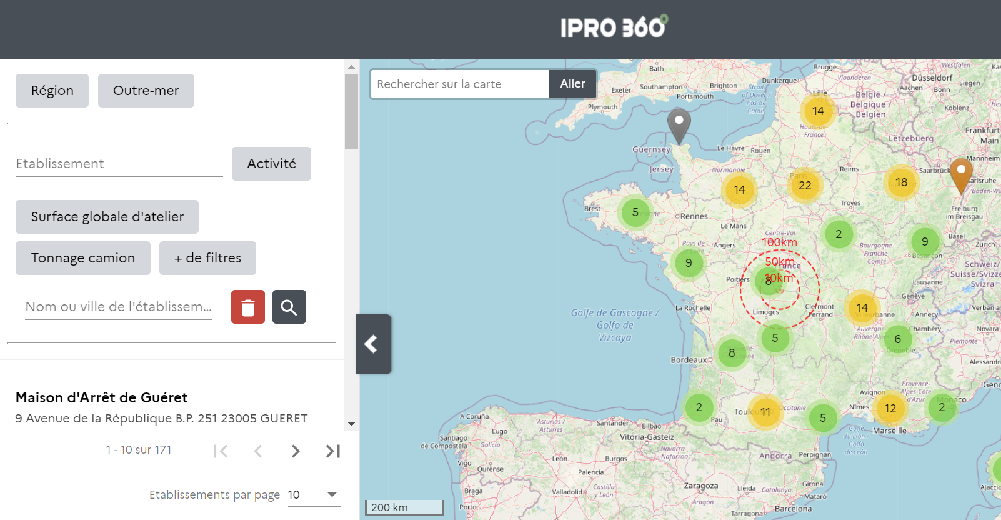
ATIGIP
AGENCE DU TRAVAIL D’INTÉRÊT GÉNÉRAL
ET DE L’INSERTION PROFESSIONNELLE
Formation applicative IPRO360°
Ouverture des accès et formations du personnel en établissement pénitentiaire

Slide 2
Déroulé de la journée
Introduction & rappel du contexte
Parcours utilisateurs – cartographie des lieux
Parcours utilisateurs – gestion des partenaires
Parcours utilisateurs – cartographie des activités
Et après ?
9h à 10h00
10h00 à 11h20
11h30 à 12h30
13h30 à 16h20
16h20 à 17h00
Point projet IPRO360° et zoom sur les fonctionnalités déployées
Déploiement de la cartographie des lieux : enjeux & communication
Lancement de la cartographie des activités : maille activité
Présentation et démonstration de la cartographie des lieux
Présentation et démonstration du module de gestion de données
Présentation et démonstration de la gestion des partenaires et des relations travail
Présentation et démonstration du catalogue des activités de travail
Présentation et démonstration du catalogue de formation professionnelle
Présentation et démonstration de la cartographie des activités de travail et de formation professionnelle
Présentation des prochaines étapes de déploiement
Présentation du support ASN et de l’assistance à l’utilisateur
Présentation des profils utilisateurs sur IPRO360°
Règles de saisie pour les prestataires GD et PPP
Pause déjeuner
(12h30 à 13h30)

Slide 3
Objectif de la journée
1
COMPRENDRE
Comprendre le contexte du projet IPRO360° porté par l’ATIGIP, et son impact sur le parcours d’insertion professionnelle de la PPSMJ et sur l’organisation des métiers de l’administration pénitentiaire
2
MAÎTRISER
Connaitre et maîtriser le parcours utilisateurs des fonctionnalités « cartographie des lieux d’activités » et « cartographie des activités de travail et de formation professionnelle »
3
ADOPTER
Intégrer l’outil IPRO360° dans les pratiques quotidiennes de gestion des activités de travail pénitentiaire et de formation professionnelle en établissement

Slide 4
Introduction et rappel contexte
Point projet IPRO360° et zoom sur les fonctionnalités déployées

Slide 5
Aux sources du projet IPRO360° : la stratégie de l’ATIGIP
Parmi les missions de l’ATIGIP
Objectifs d’IPRO360°
Rassembler l’ensemble des informations relatives à l’insertion professionnelle des PPSMJ
Créer une cohérence entre travail et formation professionnelle
Renforcer les liens entre les acteurs du travail et de l’insertion professionnelle autour de la PPSMJ
Augmenter la visibilité et le recours aux activités rémunérées des PPSMJ
Dynamiser la formation professionnelle des PPSMJ
Outiller les professionnels de la justice dans la prise de décision
Faciliter la recherche et la mise en œuvre de partenariats
Renforcer le travail pénitentiaire et l’accompagnement vers l’emploi
Faciliter le suivi et la construction d’un parcours professionnel des PPSMJ dans une logique de réinsertion

Slide 6
Une première ouverture de service d’IPRO360° en établissements aura lieu en début d’année 2022 – périmètre cible
Les utilisateurs
Les publics pris en charge
IPRO360°
Partenaires proposant des activités de travail et de formation
Professionnels de la justice
Détenus majeurs
Détenus mineurs
Les fonctionnalités proposées
PPSMJ majeures suivies en milieu en ouvert
Partenaires proposant des activités d’accompagnement vers l’emploi
PPSMJ
Localiser les établissements pénitentiaires et les lieux d’activité pour les PPSMJ
Faire vivre et développer les relations partenariales
Connaître et gérer les activités travail, formation et accompagnement vers l’emploi
Exploiter les statistiques opérationnelles et piloter les dispositifs
Suivre le parcours de la PPSMJ et l’accompagner vers l’emploi

Slide 7
Trajectoire prévisionnelle du projet IPRO 360°
Etudes d’opportunité et de cadrage dès l’été 2020
Développements en cours depuis début 2021
Légende
Mise en production SI
…
Période de déploiement
2022
2023
T1
T2
T3
T4
S1
S2
Cartographie des lieux
Etablissements
RLT, RLFP, OATF, direction
1. Maille activité
2. Maille postes (en coordination avec le déploiement Octave)
Cartographie activités :
Etablissements
RLT, RLFP, OATF, direction
Etablissements
RLT, RLFP, OATF, direction
1) Travail & Formation pro.
Développements interfaces OCTAVE
2) Insertion pro.
Etablissements
RLT, RLFP, OATF, direction
Développements & Tests
Espace partenaires
Ouverture prévisionnelle aux partenaires travail
Développements & Tests
Fonctionnalités complémentaires
Prospection
Développements & Tests
ATIGIP & R2IP
Espace & Dossier pro. PPSMJ
À définir
Développements & Tests
7
Notes:
Matthieu

Slide 8
Présentation du dispositif de formation au niveau national
Le dispositif de formation prévue pour l’ouverture de l’accès à IPRO360° a été organisé en deux temps :
Des sessions d’information métiers : prévues dans le cadre des journées travail organisées par les DISP pour les agents en établissement. Ces interventions sont organisées en commun avec l’équipe projet Octave (outil de gestion des affectations et de la rémunération de la DAP) et la nouvelle réforme du travail pénitentiaire.
Des sessions de formations applicatives : réalisées au niveau national en établissement, auprès des référents locaux du travail et de la formation professionnelle sur 4 semaines du 24 janvier au 18 février.
→ Ce dispositif de formation concerne les utilisateurs dans les établissements pénitentiaires, à savoir les RLT, RLFP et OATF, ainsi que les chefs d’ateliers SEP.
En parallèle de ce dispositif, des sessions de formations sont également programmées pour les responsables du travail et de la formation professionnelle au niveau des DISP (R2IP) ainsi que les directeurs des systèmes d’information. L’objectif étant de faciliter la prise en main de l’outil IPRO360° pour assurer le support et l’accompagnement des utilisateurs en établissement à la suite du déploiement.
Des sessions spécifiques sont également prévues pour les formateurs de l’ENAP, pour assurer l’intégration de l’outil IPRO360° dans le programme de formation des nouveaux élèves surveillants.
2021
2022
Décembre
03/01
17/01
24/01
31/01
07/02
14/02
21/02
28/02
Formation métier commune « nouvelle réforme – IPRO360° - Octave » dans le cadre des journées travail organisées dans les DISP
Dijon
MSPMOM 1
Rennes
MSPMOM 2 / Marseille
Strasbourg / Lyon
Paris / Bordeaux / Toulouse
RLT / RLFP / OATF
Formation applicative dans le cadre de l’ouverture des accès à IPRO360° et au déploiement de la cartographie des activités de travail pénitentiaire et de formation professionnelle
Dijon / Lille / Strasbourg / Antilles / La réunion
Marseille / Toulouse /
Paris / Rennes
Bordeaux / Toulouse /
Lille / Lyon
Nouvelle Calédonie / Polynésie
Formation applicative dans le cadre de l’ouverture des accès à IPRO360° et au déploiement de la cartographie des activités de travail pénitentiaire et de formation professionnelle
R2IP / DSI
DISP
Rennes / Lille
DISP
Marseille / Lyon
Dijon / Strasbourg
DISP
Toulouse / Bordeaux
DISP
MOM / Paris

Slide 9
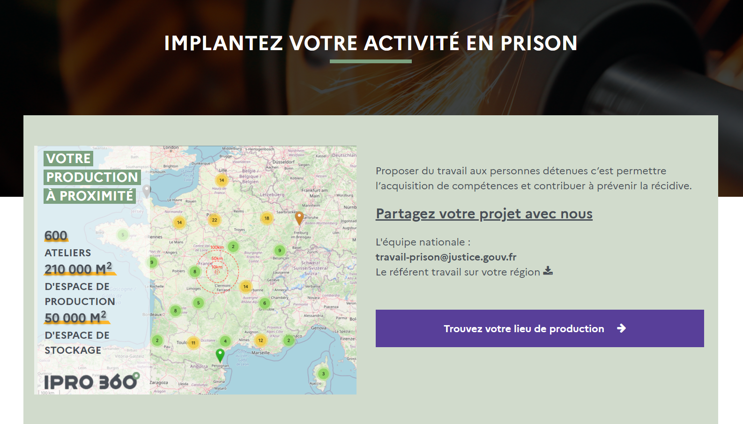
La cartographie des lieux d’activités : 1ère fonctionnalité accessible en ligne depuis le 25 août 2021
Objectifs de la cartographie
Attirer de nouveaux partenaires économiques grâce à une information aisément accessible, plus fiable et plus complète sur les capacités de production des ateliers de travail pénitentiaire.
Faciliter les missions des agents en charge du travail et de la formation professionnelle, en DISP comme dans les établissements pénitentiaires, en facilitant le pilotage des lieux des activités de travail, particulièrement utile dans leur démarche de prospection de nouveaux partenaires.
Ainsi, IPRO 360° vous permet de :
Rechercher un établissement pénitentiaire à partir de multiples critères relatifs au travail pénitentiaire :
Localisation géographique
Type d’établissement pénitentiaire
Type d’activité implantée et implantable
Surface des zones de production et de stockage
Caractéristiques des quais de livraison
Consulter des informations détaillées sur les zones de production d’un établissement pénitentiaire à travers une fiche détaillée pour chaque établissement
Contexte de la mise en service
La cartographie des lieux IPRO360° est la première fonctionnalité de la plateforme à être opérationnelle.
Les informations exposées ont été consolidées à partir des remontées des établissements pénitentiaires centralisées chaque trimestre par l’ATIGIP via les référents interrégionaux de l’insertion professionnelle (R2IP / DPIPPR).
L’accès au module de gestion des données a été ouvert aux référents interrégionaux de l’insertion professionnelle (R2IP).

Slide 10
La cartographie des activités de travail et de formation professionnelle : deuxième lot de fonctionnalités mises en service
Module de gestion des activités
Travail pénitentiaire – Formation professionnelle
Consultation des activités sur la cartographie
Travail pénitentiaire – Formation professionnelle
Objectif : Renseigner et mettre à jour les activités travail et de formation professionnelle
Gestion des partenaires : fiche partenaire travail / formation professionnelle ; fiche relation travail.
Accès au module de gestion des activités de travail et de formation professionnelle : création, modification des activités
Création, modification des sessions de formation
→ Une pré-alimentation de l’outil IPRO360° sera réalisée en amont de mise en service, sur la base des tableaux de bord remontés.
Fonctionnalités supplémentaires prévues pour fin 2022 :
Création, modification des postes de travail
Gestion des activités d’insertion professionnelle
Le catalogue des activités d’IPRO360° alimentera le SI Paye (Octave) dans lequel seront gérées les affectations des PPSMJ ainsi que leur rémunération
Objectif : Consulter l’ensemble des activités de travail et de formation conduites dans les établissements pénitentiaires au niveau local et national
Affichage sous format cartographique des données issues du module de gestion des activités, avec la possibilité de réaliser des recherches précises en utilisant les filtres définis pour les activités de travail pénitentiaire et de formation professionnelle.
Visibilité sur le statut des activités implantées dans les établissements pénitentiaires au niveau national, et consultation des données sur les partenaires du travail pénitentiaires et de la formation professionnelle et leurs lieux d’implantation.
Consultation du détail des activités implantées dans chaque établissement via la génération d’une fiche sous format PDF, contenant les informations mises à jour depuis le module de gestion des données IPRO360°
Macro-fonctionnalités
Utilisateurs
Ouverture début mars 2022 : RLT, RLFP, OATF, R2IP, DSI, CLSI, SEP, ATIGIP
Ouverture prévue courant 2022 : CPIP, DPIP, DFSPIP, DPIPPR, DAP

Slide 11
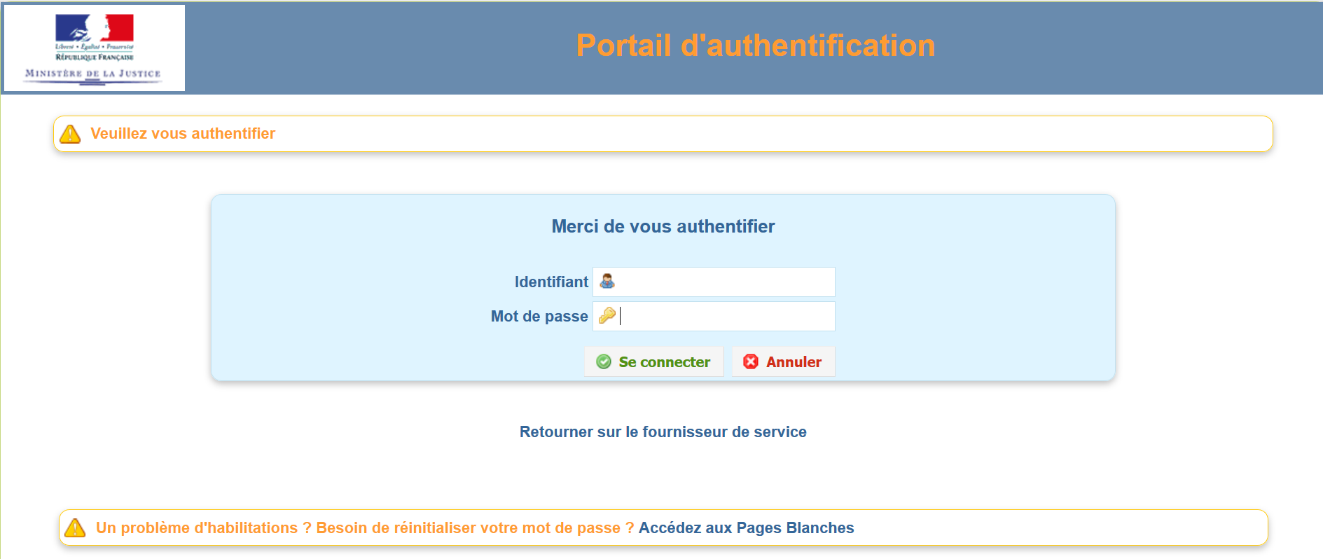
Connexion à l’outil IPRO360°
L’accès à IPRO360° sera ouvert début mars 2022 pour les agents en établissements pénitentiaires. Au moment de l’ouverture d’accès, vous recevrez un mail vous indiquant la procédure à suivre pour vous connecter.
Lien pour y accéder : https://ipro360.intranet.justice.gouv.fr
Identifiant et mot de passe des pages blanches
WEB
INTRANET
Navigateurs conseillés:
Cette formation applicative est réalisée sur un environnement de recette (environnement test).
L’outil final sera accessible à partir de début février, avec une ouverture automatique des accès pour les référents locaux du travail pénitentiaire et de la formation professionnelle, des R2IP ainsi qu’aux directeurs des systèmes d’informations.
Microsoft Internet Explorer
Mozilla Firefox
Google Chrome
Apple Safari
Microsoft Edge
✗
✓
✓
✗
✓

Slide 12
Parcours utilisateurs
Cartographie des lieux d’activités
Présentation et démonstration de la cartographie des lieux d’activités → Exercices d’application

Slide 13
PRÉSENTATION
Les objectifs de la cartographie des lieux d’activités
Objectifs de la cartographie des lieux d’activités
Utilisation attendue de la part des agents en charge du travail et de la formation professionnelle dans les établissements pénitentiaires
Attirer de nouveaux partenaires économiques grâce à une information aisément accessible, plus fiable et plus complète sur les capacités de production des ateliers de travail pénitentiaire.
Faciliter les missions des agents en charge du travail et de la formation professionnelle, en DISP comme dans les établissements pénitentiaires, en facilitant le pilotage des lieux des activités de travail, particulièrement utile dans leur démarche de prospection de nouveaux partenaires.
Mettre à jour les informations sur votre établissement :
Les informations affichées sur la cartographie des lieux d’activités sont accessibles au grand public via un accès internet
Il est donc primordial que les informations correspondent à la réalité de votre établissement (disponibilité des ateliers, surfaces disponibles, …)
Faire connaître la cartographie des lieux à vos partenaires et vos prospects :
C’est une source d’information directe pour les partenaires de l’administration pénitentiaire et pour tout prospect en devenir
Elle s’accompagne et s’intègre aux autres sources d’information sur le travail en prison mises à disposition sur le site travail-prison.fr (cf. guide « Installer son entreprise en détention »)
Visualiser les activités disponibles au niveau national :
C’est également une source d’information directe sur l’ensemble des activités de travail pénitentiaire et de formation professionnelle implantées dans les établissements du territoire pour les acteurs locaux
Elle est complétée par la cartographie des activités, également au programme de cette formation
L’opportunité de permettre aux partenaires de gestion déléguée ou aux PPP de modifier les données affichées sur la cartographie des lieux d’activités est en cours d’étude

Slide 14
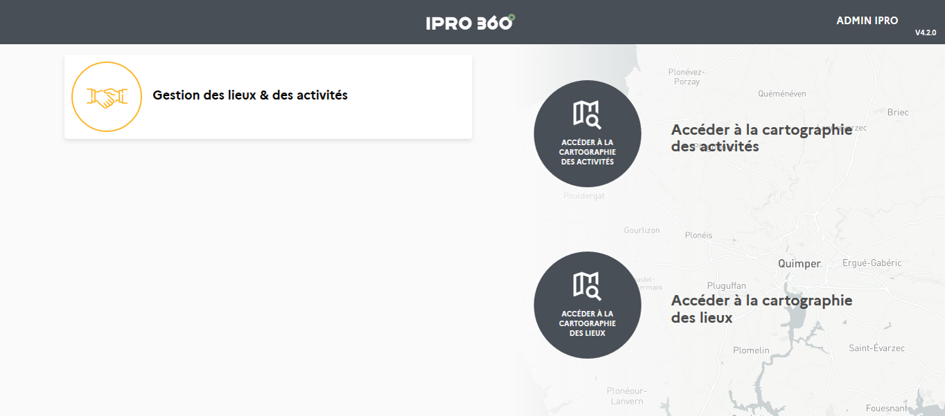
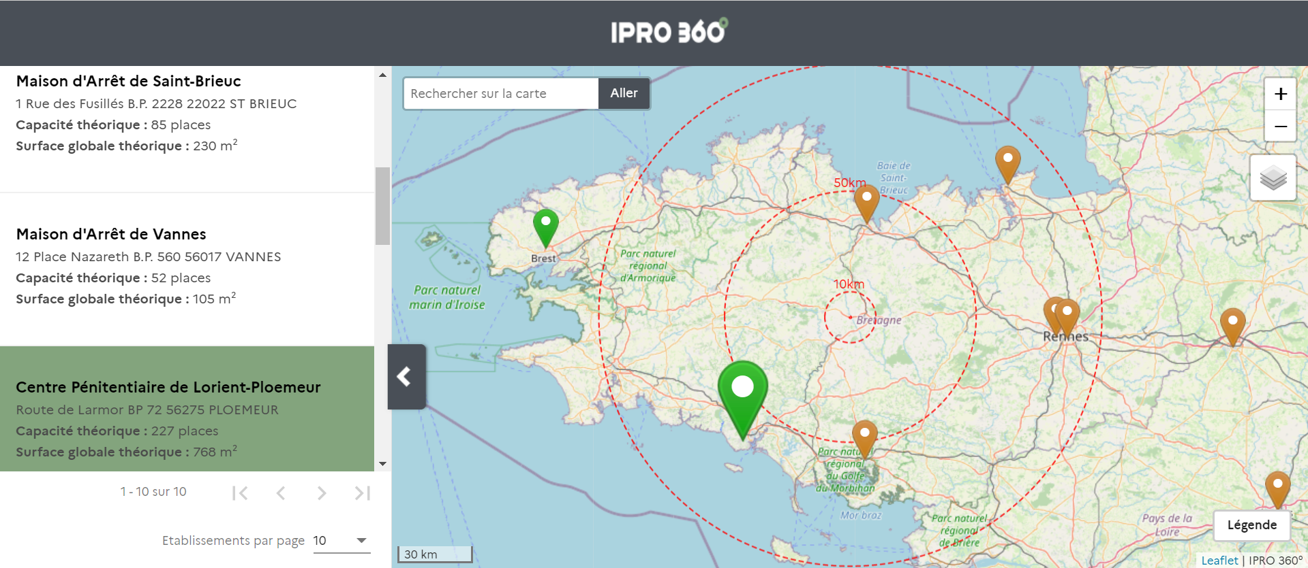
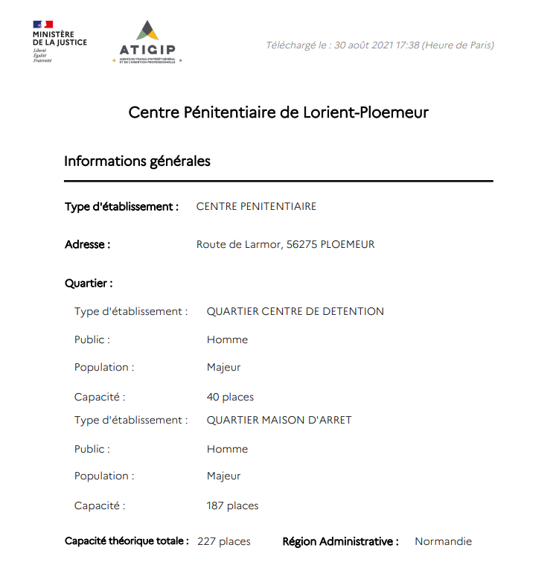
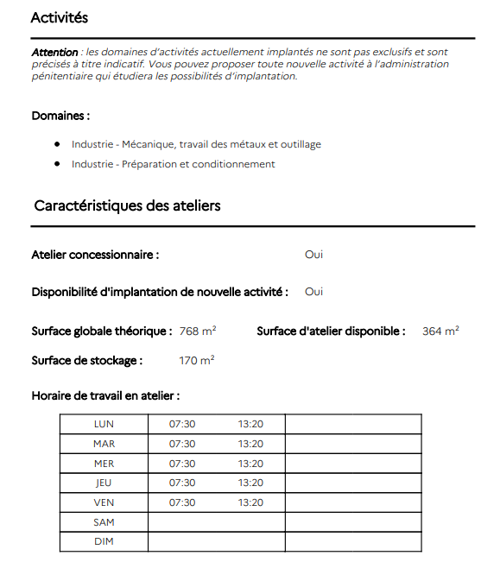
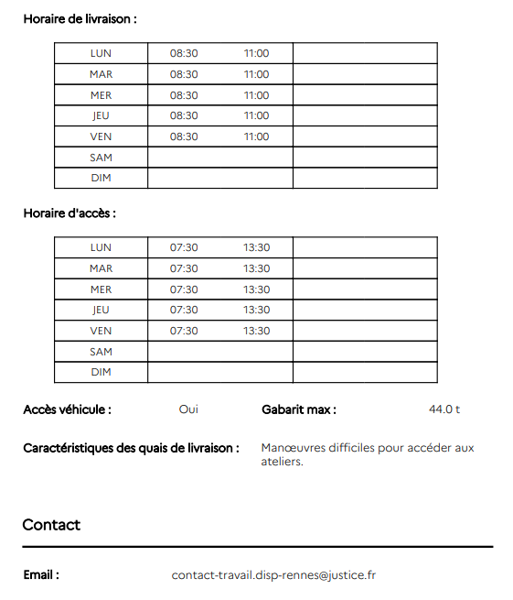
DÉMONSTRATION
Accès en ligne à la cartographie des lieux d’activités
La fonctionnalité de cartographie des lieux d’activités intègre un module de gestion des données accessible pour les agents du ministère de la Justice et une cartographie accessible au grand public.
1
Le module de gestion des données IPRO360° accessible depuis un ordinateur connecté au réseau Justice
https://ipro360.intranet.justice.gouv.fr
2
Une cartographie grand public accessible depuis n’importe quel appareil connecté à internet
https://www.ipro360.justice.fr/
Accessible également depuis le site travail-prison.fr
WEB
INTRANET
WEB
INTRANET

Slide 15
DÉMONSTRATION
Accéder à la cartographie des lieux d’activité depuis internet
https://www.ipro360.justice.fr/ / Accessible également depuis le site travail-prison.fr
Moyens d’accès :
Possible via les mêmes navigateurs mobiles.
Pour une meilleure expérience :
Usage en mode paysage
Replier le volet gauche
Microsoft Internet Explorer
Mozilla Firefox
Google Chrome
Apple Safari
Microsoft Edge
✓
✗
✓
✓
✗
✓

Slide 16
DÉMONSTRATION
Présentation de votre page d’accueil IPRO360°
Prénom NOM
Cette page d’accueil sera progressivement complétée par les modules cibles d’IPRO360° : prospection, dossier PPSMJ, etc.
Accès au module de gestion des lieux et des activités permettant de consulter et modifier les fiches établissement apparaissant sur la cartographie des lieux, et de gérer les fiches partenaires, relation travail, et activités de travail et de formation professionnelle apparaissant sur la cartographie des activités.
Accès à la cartographie des activités de travail pénitentiaire et de formation professionnelle en consultation uniquement (cartographie accessible aux utilisateurs disposant d’un identifiant)
Accès à la cartographie des lieux en consultation uniquement (cartographie accessible au grand public)

Slide 17
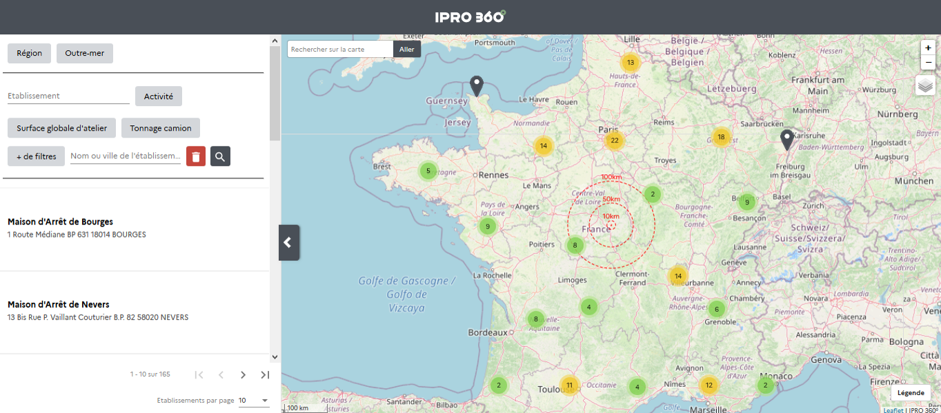
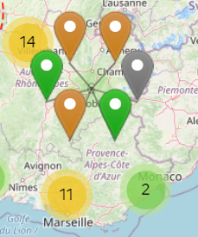
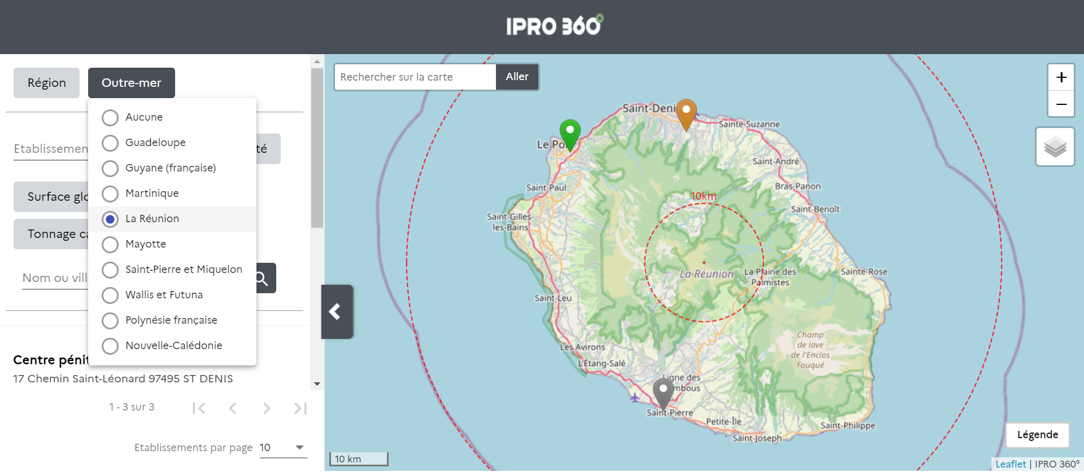
DÉMONSTRATION
Naviguer dans la cartographie des lieux d’activités (1/3)
Pour faciliter la lecture, les pictogrammes des établissements sont regroupés lorsqu’ils sont trop proches les uns des autres (ici, un agrégat de 6 EP).
Au clic sur le cercle, les pictogrammes des EP concernés se déploient.
Pour se déplacer
La navigation sur la carte peut s’effectuer :
De façon libre, avec le curseur et le zoom (+ / -) ou la molette
De façon guidée avec un zoom automatique sur une région de métropole ou d’outre-mer (ex. La Réunion ci-contre)
17

Slide 18
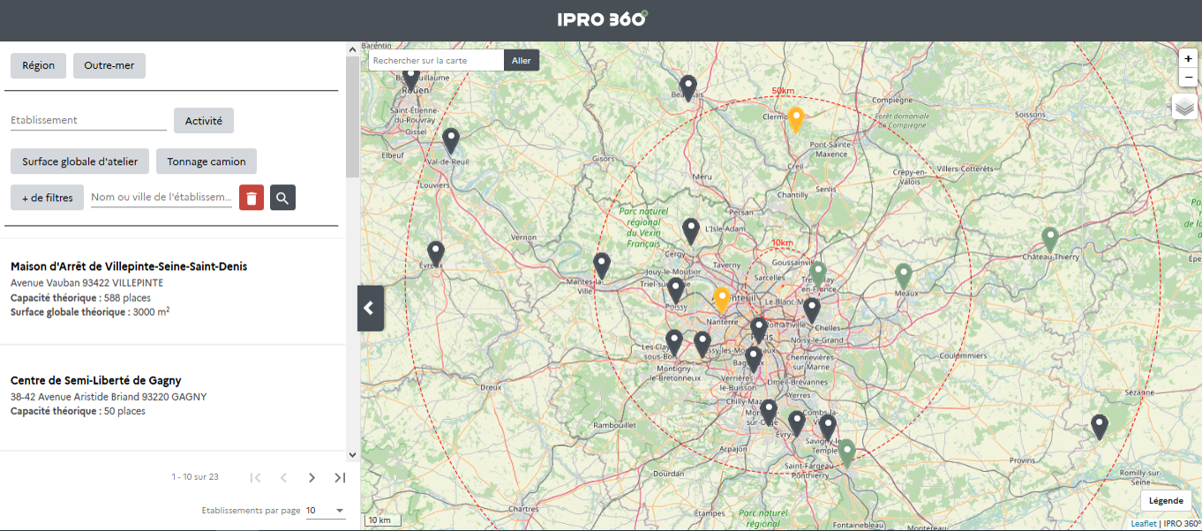
DÉMONSTRATION
Naviguer dans la cartographie des lieux d’activités (2/3)
Limites administratives
Cochez pour activer ou désactiver l’affichage des limites des départements et / ou des régions.
Légende
Indications de distance
Distances par rapport au centre : 10 / 50 / 100 km
Ces cercles concentriques sont destinés à faciliter la recherche d’une zone d’atelier par rapport à une localisation donnée, par exemple le site d’une entreprise.
Le centre est automatiquement et systématiquement placé au centre de la carte telle qu’elle est visualisée, il évolue donc à chaque mouvement sur la carte. Seul l’usage du zoom permet de prendre du recul sans déplacer le point central.

Slide 19
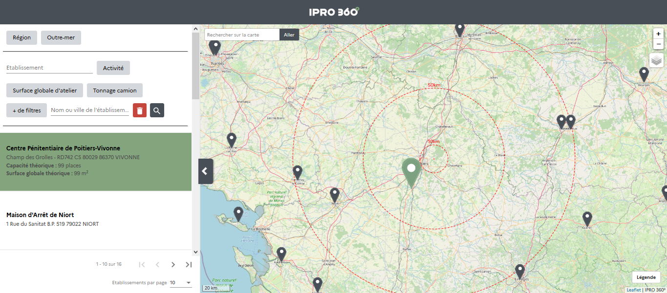
DÉMONSTRATION
Naviguer dans la cartographie des lieux d’activités (3/3)
Liste des établissements à l’écran
Dans le volet gauche apparaissent les établissements visibles sur la cartographie.
Au clic sur le pictogramme d’un établissement, celui-ci apparaît au centre et en vert dans cette liste.
Au survol d’un établissement dans cette liste, celui-ci est mis en évidence en vert et son pictogramme est grossi sur la cartographie.

Slide 20
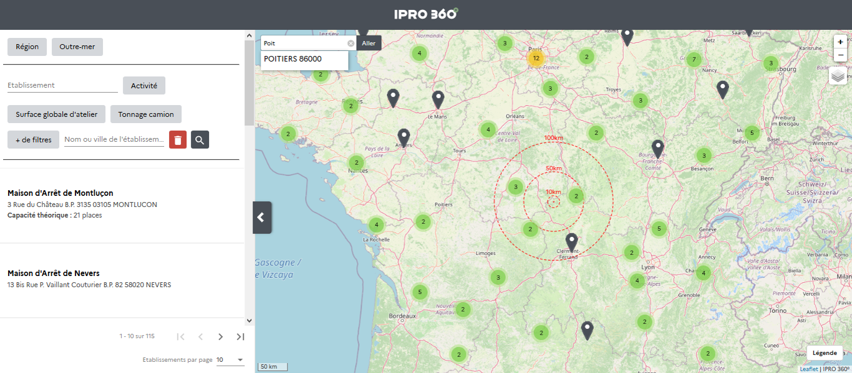
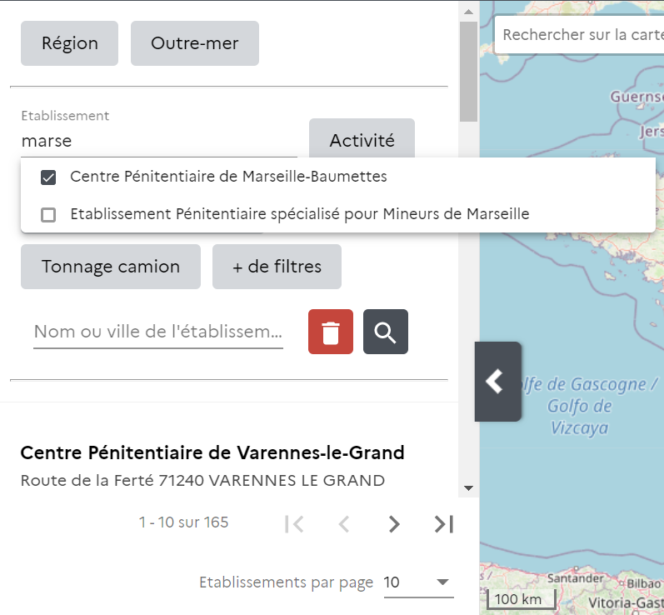
DÉMONSTRATION
Effectuer des recherches dans la cartographie des lieux d’activité
Rechercher un établissement
La recherche d’un établissement pénitentiaire s’effectue sur le volet gauche :
Au clic, la liste déroulante des EP apparaît. Vous pouvez y cocher un ou plusieurs EP de votre choix. Cette sélection agit comme un filtre : seuls les EP sélectionnés apparaissent sur la cartographie en cliquant sur
Vous pouvez également saisir le nom de l’EP ou sa ville puis le sélectionner dans la liste.
1
1
2
Rechercher une commune
Lorsque vous renseignez le nom d’une commune dans le barre de recherche, il est important de vérifier l’orthographe. La règle de la recherche est « commence par » et non pas « contient ».
Saisissez un code postal ou un nom de commune, puis sélectionnez-la dans la liste déroulante pour centrer la carte sur celle-ci.
Cette barre de recherche renvoie l’ensemble des communes, et non uniquement celles accueillant un EP. Elle peut être utilisée pour trouver un point de référence (ex. site d’une entreprise).
Saisissez ici la ville ou le nom de l’EP recherché puis cliquez sur .
Seul l’EP recherché apparait sur la cartographie.
2

Slide 21
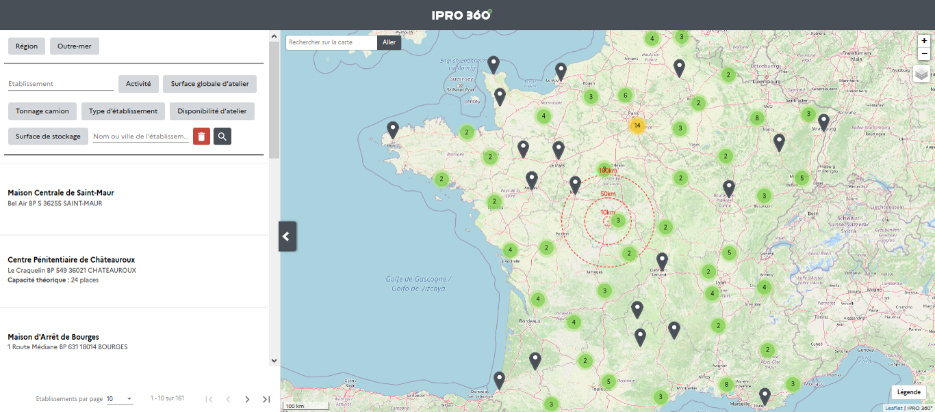
DÉMONSTRATION
Exploiter les filtres de la cartographie des lieux d’activité (1/2)
Trois filtres sont immédiatement accessibles :
Le type d’activité implantée (grand domaine du ROME)
La surface globale d’atelier
Le tonnage camion que l’EP peut accueillir
Via l’onglet « + de filtres », vous pouvez filtrer sur d’autres critères :
Le type d’établissement
La disponibilité d’atelier
La surface de stockage
Après avoir sélectionné un ou plusieurs critères de filtrage, cliquez sur pour appliquer le filtrage à la cartographie.
Le bouton permet de nettoyer les filtres ou les recherches déjà effectuées. Il faut l’utiliser pour toute nouvelle recherche.
Cf. contenu des filtres page suivante

Slide 22
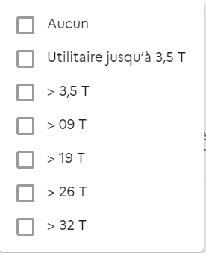
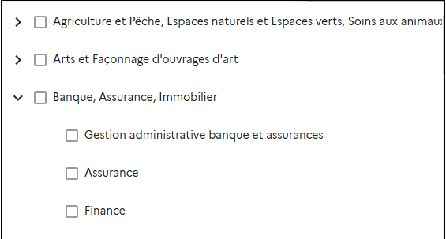
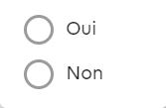
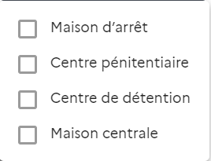
DÉMONSTRATION
Exploiter les filtres de la cartographie des lieux d’activité (2/2)

Slide 23
DÉMONSTRATION
Consultation d’une fiche établissement dans la cartographie
Après une recherche ou une simple navigation, cliquez sur l’établissement dans la liste de gauche pour accéder à la fiche détaillée contenant l’ensemble des informations relatives à ses zones d’atelier.
La fiche établissement s’ouvre au format PDF dans un nouvel onglet.
Vous pouvez la consulter et / ou la télécharger.

Slide 24
EXERCICE
Naviguer dans la cartographie des lieux d’activité
Un prospect recherche un établissement disposant d’un atelier correspondant à plusieurs critères, quel(s) établissement(s) semblent répondre à son besoin ?
Exercice 1
Région
Surface
Type d’établissement
« Hauts de France »
« > 100m2 »
« Centre pénitentiaire »
?
Tonnage
Disponibilité
« > 26 tonnes »
« Oui »

Slide 25
EXERCICE
Naviguer dans la cartographie des lieux d’activité
Un prospect recherche un établissement disposant d’un atelier correspondant à plusieurs critères, quel(s) établissement(s) semblent répondre à son besoin ?
Exercice 1
Région
Surface
Type d’établissement
« Hauts de France »
« > 100m2 »
« Centre pénitentiaire »
1 établissement à Beauvais
Tonnage
Disponibilité
« > 26 tonnes »
« Oui »

Slide 26
EXERCICE
Naviguer dans la cartographie des lieux d’activité
Un prospect recherche un établissement disposant d’un atelier correspondant à plusieurs critères, quel(s) établissement(s) semblent répondre à son besoin ?
Exercice 2
Surface
Disponibilité
?
« > 100m2 »
« Oui »

Slide 27
EXERCICE
Naviguer dans la cartographie des lieux d’activité
Un prospect recherche un établissement disposant d’un atelier correspondant à plusieurs critères, quel(s) établissement(s) semblent répondre à son besoin ?
Exercice 2
Surface
Disponibilité
54 établissements
« > 100m2 »
« Oui »

Slide 28
EXERCICE
Effectuer des recherches dans la cartographie des lieux d’activité
Trouver les informations suivantes sur les établissements donnés
Exercice 3
Pour la Maison d’arrêt de Draguignan :
Quelle est la capacité théorique totale ?
Quelle est la surface globale théorique de l’atelier ?
Quels sont les types d’activités renseignés ?
Quelle est la surface de stockage ?
?

Slide 29
EXERCICE
Effectuer des recherches dans la cartographie des lieux d’activité
Trouver les informations suivantes sur les établissements donnés
Exercice 3
Pour la Maison d’arrêt de Draguignan :
Quelle est la capacité théorique totale ?
Quelle est la surface globale théorique de l’atelier ?
Quels sont les types d’activités renseignés ?
Quelle est la surface de stockage ?
504 places
1 200 m2
Industrie – Préparation et conditionnement
358 m2

Slide 30
DÉMONSTRATION
Accès au tableau de bord de gestion de données
Prénom NOM
Cette page d’accueil sera progressivement complétée par les modules cibles d’IPRO360° : gestion des activités d’insertion professionnelle, prospection etc.
Accès au module IPRO360° permettant de consulter et modifier les fiches établissement apparaissant sur la cartographie des lieux, et de gérer les fiches partenaires, relation travail, et activités de travail et de formation professionnelle apparaissant sur la cartographie des activités.
Accès à la cartographie des activités de travail pénitentiaire et de formation professionnelle en consultation uniquement (cartographie accessible aux utilisateurs disposant d’un identifiant)
Accès à la cartographie des lieux en consultation uniquement (cartographie accessible au grand public)

Slide 31
DÉMONSTRATION
Votre tableau de bord IPRO360°
Le bouton permet d’actualiser après la réalisation d’une recherche, et donc de réafficher la liste complète des établissements.
La barre de recherche permet de retrouver facilement l’établissement recherché en saisissant son nom ou sa ville avant de cliquer sur
Le menu déroulant « Lieux » est composé de deux onglets « Tous les établissements », qui affiche la liste de tous les établissements au niveau national et, « Mes établissements », qui affiche uniquement la liste des établissements du ressort de l’utilisateur. L’utilisateur peut accéder pour consultation à l’ensemble des fiches établissements. Toutefois, il ne peut réaliser des modifications que sur les établissements de son ressort.
Les établissements listés dans le module de gestion de données et affichés dans la cartographie, sont gérée automatiquement : elle est issue du SRJ, référentiel pour les systèmes d’information du ministère.
Liste de tous les établissements recensés dans le module de gestion de données et disposant d’une fiche dans la cartographie des lieux.

Slide 32
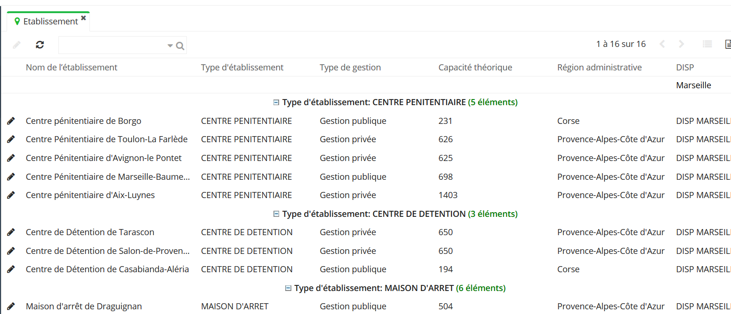
DÉMONSTRATION
Rechercher et accéder à aux listes des établissements
Recherche par colonne
La barre de recherche par colonne permet d’affiner la recherche en fonction de l’information dont vous disposez.
Exemple : saisir « Marseille » sous l’intitulé de colonne « DISP » pour afficher une liste réduite des établissements de la DISP de Marseille uniquement.
→ Une fois le critère de recherche saisi, il suffit de cliquer sur l’icône ou d’appuyer sur la touche Entrée
Pour faciliter la lecture, vous pouvez élargir ou réduire chaque colonne, à la façon d’un tableur Excel.
Cumulez les filtres pour affiner votre recherche
Fonction « Grouper »
En cliquant sur l’icône à droite d’un intitulé de colonne, vous pouvez trier ou grouper les établissements de la liste.
Exemple : en groupant les résultats par type d’établissement, la liste s’ordonne en autant de rubriques « Centre pénitentiaire », « Centre de détention », « Maisons d’arrêt » etc.

Slide 33
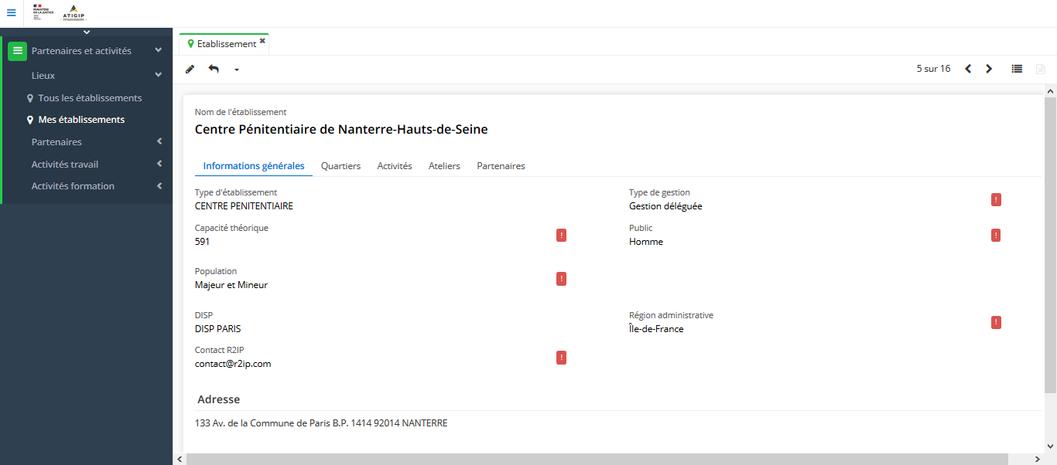
DÉMONSTRATION
Présentation de la fiche établissement pénitentiaire
Une * à côté de l'onglet indique qu'une modification a été apportée et que la fiche n'est pas encore sauvegardée.
La « fiche établissement » dans le module de gestion de données est la source des informations affichées sur la cartographie. C’est donc ici que s’effectue toute modification / actualisation des informations sur un établissement.
Les informations hébergées par IPRO360° sur les établissements pénitentiaires sont structurées en cinq onglets : Informations générales; Quartiers, Activités, Ateliers et Partenaires.
Depuis la fiche de l’établissement sélectionné, vous pouvez modifier les données affichées en cliquant sur l'icône "crayon" en haut à gauche.
Cet icône indique un champ obligatoire. La sauvegarde des modifications est conditionnée au remplissage de ces champs.
Cet icône permet de sauvegarder les modifications apportées à la fiche établissement.

Slide 34
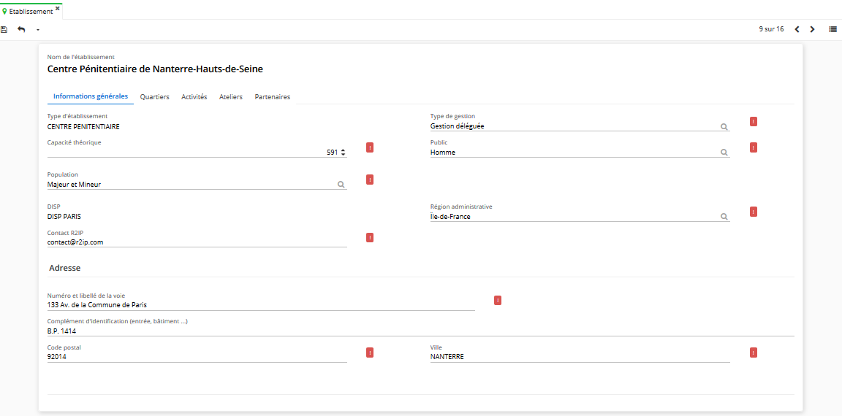
DÉMONSTRATION
Présentation de l’onglet « Informations générales »
Pour sauvegarder les modifications il faut cliquer sur le bouton
1
Pour modifier une information, sélectionnez le champ à modifier, puis :
→ Sélectionnez l’information dans la liste déroulante pour les champs « type de gestion », « public », « population » et « région administrative » ;
→ Saisissez l’information pour les champs libres « capacité théorique », « contact R2IP » et « adresse ».
→ Sauvegardez les informations. Sans sauvegarde, les modifications seront effacées dès que vous quitterez la fiche.
Info.
générales
Quartiers
Activités
Ateliers
Partenaire
Informations non modifiables

Slide 35
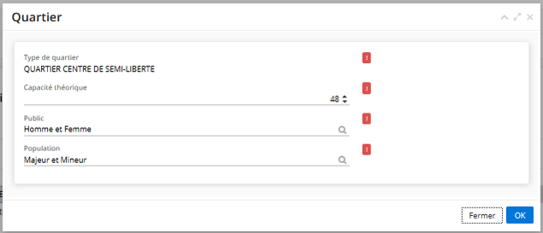
DÉMONSTRATION
Présentation de l’onglet « Quartiers »
Pour sauvegarder les modifications il faut cliquer sur le bouton
L’onglet « Quartiers » concerne uniquement les centres pénitentiaires "CP". Pour les autres types d’établissement, aucun quartier n’est pré-enregistré, il n’y a donc pas d’information à modifier.
Info.
générales
2
Quartiers
Activités
Informations non modifiables
Modifier une information sur un quartier
La modification des informations relatives aux quartiers doit se faire quartier par quartier. Après avoir sélectionné un quartier (ici le QSL), cliquez sur « Modifier », une fenêtre s’ouvre pour saisir les données. Après avoir saisi, cliquez sur OK pour retourner à la liste des quartiers.
→ Il est nécessaire de sauvegarder les modifications après cette manipulation en cliquant sur le bouton
Ateliers
Partenaire

Slide 36
DÉMONSTRATION
Présentation de l’onglet « Activités »
Il s’agit ici d’illustrer les possibilités d’activité à travers les domaines ROME des activités déjà existantes. Il ne s’agit pas du catalogue des activités de travail existantes.
Ajouter une nouvelle activité
Pour ajouter un nouvel exemple d’activité, cliquez sur « Nouveau ».
Ce bouton s’affiche en mode « modification » uniquement (lorsque l’utilisateur a appuyé sur l’icône « crayon »)
Une fenêtre de saisie du grand domaine et du domaine professionnel s’ouvre. Vous pouvez saisir d’abord le domaine professionnel, le grand domaine sera déduit automatiquement.
Enfin, appuyez sur puis enregistrer via l’icône
Info.
générales
Quartiers
3
Activités
Ateliers
Partenaire
Cette section permet d’afficher la liste des activités par partenaire implanté dans l’établissement pénitentiaire

Slide 37
DÉMONSTRATION
Présentation de l’onglet « Ateliers »
Pour modifier une information, sélectionnez le champ à modifier, puis :
Sélectionnez l’information dans la liste des choix pour les champs « Public », « Disponibilité ateliers », « Accès véhicule » et « Badgeuse » ;
Saisissez l’information pour les champs libres « Surface globale ateliers », « Surface disponible », « Surface de stockage », « Volume de stockage » et « Tonnage autorisé »
Cochez le choix approprié
Info.
générales
Quartiers
Si l’établissement ne dispose pas d’atelier, les autres champs n’apparaissent pas. Dans ce cas, aucune autre information n’est à saisir / modifier dans cet onglet.
Activités
Dans le cas où l’établissement ne dispose pas de surface d’atelier disponible, il convient de sélectionner « Non » dans le champ « Disponibilité ateliers » et de laisser le champ « Surface disponible » vide ou saisir 0. De la même manière, en cas de disponibilité, il convient de saisir « Oui » et renseigner la surface disponible.
4
Ateliers
Ateliers
Pour accéder à la saisie des informations complémentaires, cochez « Oui » à « Accès véhicule »
Partenaire
Pour saisir ou modifier les horaires, cliquez sur le bloc horaires concerné. Une fenêtre de saisie s’ouvre. (cf. page suivante)

Slide 38
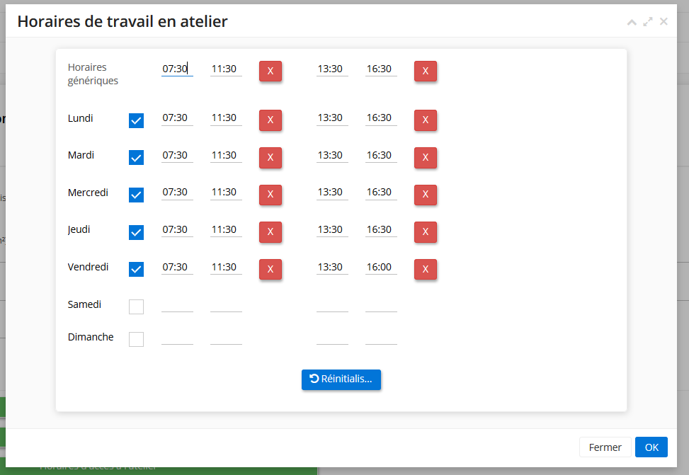
DÉMONSTRATION
Présentation de l’onglet « Ateliers »
Info.
générales
Si les horaires sont identiques pour plusieurs jours, vous pouvez les saisir une seule fois dans les premiers champs « horaires génériques ».
Ensuite, cochez les jours concernés : les horaires y sont dupliqués.
Si un horaire est spécifique, vous pouvez le modifier, après avoir dupliqué les horaires génériques. Exemple ci-contre : 16h le vendredi contre 16h30 les autres jours.
Quartiers
Activités
4
Ateliers
Ateliers
Partenaire
Une fois les horaires renseignés, cliquez sur « Ok ». Il est ensuite nécessaire de cliquer sur le bouton pour sauvegarder les modifications.

Slide 39
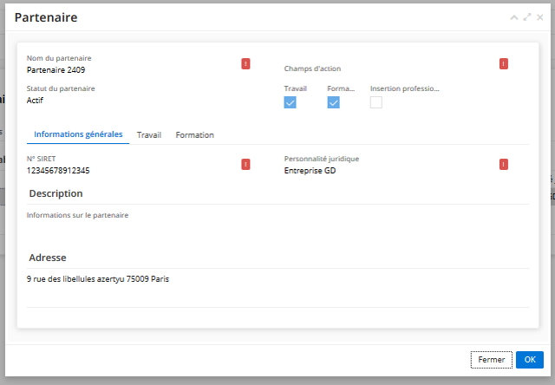
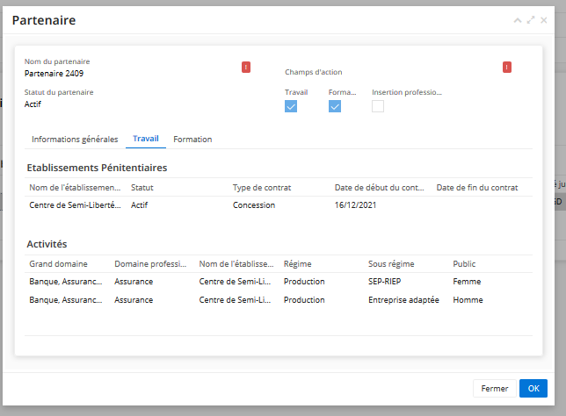
DÉMONSTRATION
Présentation de l’onglet « Partenaires »
Une évolution prochaine permettra d’afficher également les partenaires de l’insertion professionnelle et d’intégrer cette dernière dans les champs d’action des partenaires déjà existants sur le module de gestion de données d’IPRO360°.
L’onglet « Partenaires » permet d’afficher l’ensemble des partenaires de l’établissement sélectionné en fonction de leurs champs d’action.
Info.
générales
Lorsque vous cliquez sur un partenaire, le bouton « Afficher » apparaît. Ce bouton permet d’ouvrir la « fiche partenaire » créée, renseignée via le module « Partenaires ».
Elle reprend les informations générales du partenaire, ainsi que les détails de son/ses champ (s) d’actions (cf. prochaine section de la formation).
Quartiers
Activités
Atelier
5
Partenaires
Ateliers

Slide 40
EXERCICE
Modifier les informations sur la fiche établissement
Exercice 4
Modifier la fiche établissement :
Modifier le contact DISP : contact.disp.test-[initiales]@formation.com
Modifier l’activité dans les types d’activités implantées
Indiquer qu’il y a un atelier disponible dans l’établissement
Actualiser la surface disponible (désormais 100m²)
Mettre à jour les horaires de livraison
Notes:
Exercice optionnel

Slide 41
Parcours utilisateurs
Gestion des partenaires
Présentation de la gestion des partenaires et de la relation travail→ Exercices d’application

Slide 42
PRÉSENTATION
Les objectifs de la cartographie des activités
Objectifs de la cartographie des activités
Utilisation attendue de la part des agents en charge du travail et de la formation professionnelle dans les établissements pénitentiaires
Disposer d’un catalogue unique et normé au niveau national des activités de travail et de formation professionnelle permettant de :
Faciliter les missions des agents en charge du travail et de la formation professionnelle, en DISP comme dans les établissements pénitentiaires, en facilitant le pilotage des activités
Donner de la visibilité sur les activités de travail et de formation professionnelle implantées dans les établissements pénitentiaires, à l’ensemble des acteurs mobilisés sur le travail, la formation professionnelle et l’insertion professionnelle des PPSMJ
Assurer un processus de gestion de bout-en-bout avec l’outil OCTAVE (gestion des affectations et de la paye) afin de limiter les saisies de données à réaliser et améliorer la fiabilité des données renseignées dans les deux outils
Mettre à jour le catalogue des activités de votre établissement :
Les informations contenues sur la cartographie des activités doivent être mises à jour au fil de l’eau
Ce maintien à jour est primordial étant donné que les données renseignées dans IPRO360° alimenteront OCTAVE en vue de la gestion des affectations / inscriptions et de la paye des personnes détenues
Visualiser les activités disponibles au niveau national :
C’est également une source d’information directe sur l’ensemble des activités de travail pénitentiaire et de formation professionnelle implantées dans l’ensemble des établissements au niveau national
A partir de fin 2022, les partenaires auront accès à un espace qui leur sera dédié et qui leur permettra de consulter, alimenter et mettre à jour la cartographie des activités qui les concernent. Les partenaires de gestion déléguée et les PPP auront également accès à cet espace pour la gestion de leurs activités.

Slide 43
DÉMONSTRATION
Processus cible de création et gestion d’une activité travail
Cas d’usage : Une nouvelle activité est implantée dans mon établissement pénitentiaire
1
Un poste correspond à une déclinaison métier de l’activité. Il est identifié par un sous domaine et une appellation métier du référentiel ROME. Chaque poste dispose d’un nombre de places ouvertes, utilisé pour l’affectation des personnes détenues.
Recherche du partenaire dans la liste des partenaires
Etapes préalables à la création d’une activité travail
Fiche partenaire
1’
2
Création d’une fiche partenaire
Création d’une relation travail
Fiche partenaire
Fiche relation travail
3
Création d’une nouvelle activité travail
Fiche activité travail
A partir de octobre 2022
Légende
4
OCTAVE
Étape du processus de création
Création des postes rattachés à l’activité travail
Gestion des affectations / édition du contrat / paye
Fiche activité travail
Flux vers OCTAVE
Objets manipulés dans IPRO360°

Slide 44
DÉMONSTRATION
Processus cible de création et gestion d’une activité
formation professionnelle
Cas d’usage : Une nouvelle formation est organisée dans mon établissement pénitentiaire
1
Recherche de l’organisme dans la liste des partenaires
Etapes préalables à la création d’une activité formation professionnelle
1’
Création d’une fiche partenaire
Fiche partenaire
Une session de formation correspond à une occurrence planifiée de l’activité de formation. Chaque session dispose d’un nombre de places ouvertes, utilisé pour l’inscription des personnes détenues.
Fiche partenaire
2
Création d’une nouvelle activité formation professionnelle
Fiche activité formation
3
Création des sessions de formation rattachées à l’activité
Fiche activité
A partir de octobre 2022
Légende
OCTAVE
Étape du processus de création
Gestion des inscriptions
Flux vers OCTAVE
Objets manipulés dans IPRO360°

Slide 45
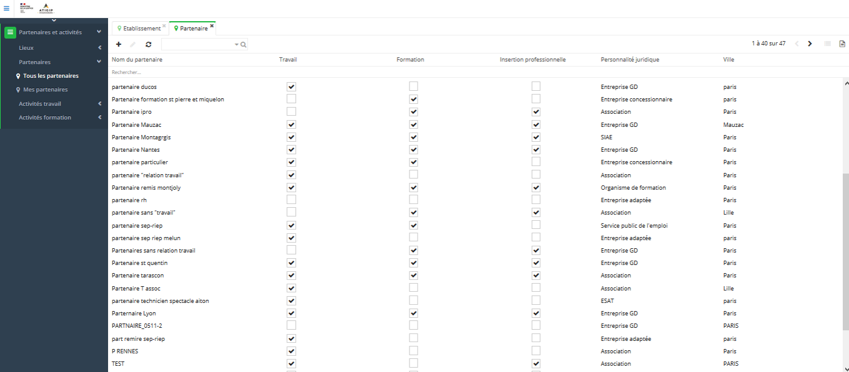
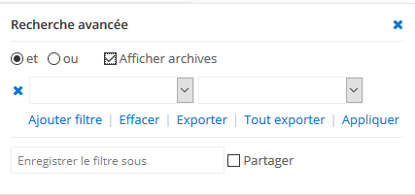
DÉMONSTRATION
Rechercher et afficher les listes des partenaires
Le menu déroulant « Partenaires » est composé de deux onglets « Tous les partenaires », qui affiche la liste de tous les partenaires travail et formation professionnelle au niveau national et, « Mes partenaires », qui affiche uniquement la liste des partenaires qui ont une relation travail ou une activité implantée dans un établissement du ressort de l’utilisateur. L’utilisateur peut réaliser des modifications sur l’ensemble des fiches partenaires.
La barre de recherche permet de retrouver facilement le partenaire recherché en saisissant son nom ou sa ville avant de cliquer sur . Pour réinitialiser le filtre, il suffit d’effacer la donnée saisie et de cliquer à nouveau sur
Recherche par colonne
La barre de recherche par colonne permet de réaliser un tri sur la base des données renseignées dans chaque colonne.
Champs d’actions
Les colonnes « Travail », « Formation » et « Insertion professionnelle » correspondent aux champs d’actions du partenaire dans les différents établissements dans lesquels il est implanté.
Les partenaires « clôturés » ne s’affichent plus dans la liste des partenaires mais peuvent être retrouvés dans les archives en cliquant sur puis sur « afficher archives » et « appliquer ».
La liste des partenaires étant unique et partagée au niveau national, il convient d’être particulièrement vigilant dans les modifications apportées
Depuis la liste des partenaires, cliquez sur cet icône à gauche de l’écran pour créer une nouvelle fiche partenaire.
!

Slide 46
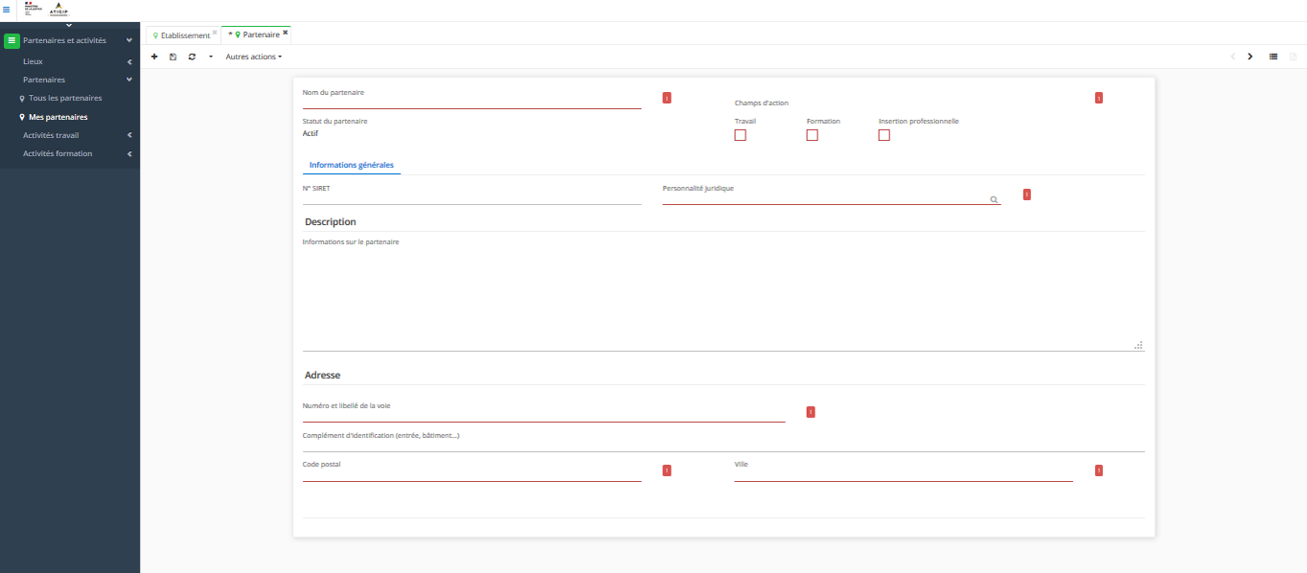
DÉMONSTRATION
Structure de la fiche « Partenaire » sur IPRO 360°
Dès la création d’une nouvelle fiche partenaire, le statut s’affiche automatiquement et par défaut en « actif ».
Avant de créer un nouveau partenaire dans IPRO360°, il convient de vérifier que celui-ci n’existe pas déjà dans la base de données, celle-ci étant commune à tous les établissements pénitentiaires au niveau national.
Le renseignement du numéro SIRET est obligatoire puisqu’il permet d’éviter les doublons en cas de créations de plusieurs fiches pour un même partenaire. .
Pour la création d’une fiche partenaire, il faut cocher au moins un champ d’action. Ces champs correspondent aux différents onglets apparaissant dans la fiche du partenaire.
Cet icône indique un champ obligatoire. La sauvegarde des modifications est conditionnée au remplissage de ces champs.
Cet icône permet de sauvegarder les modifications que vous avez apportée à la fiche établissement.
Depuis une fiche partenaire existante, vous pouvez modifier les données affichées en cliquant sur l'icône "crayon" en haut à gauche.

Slide 47
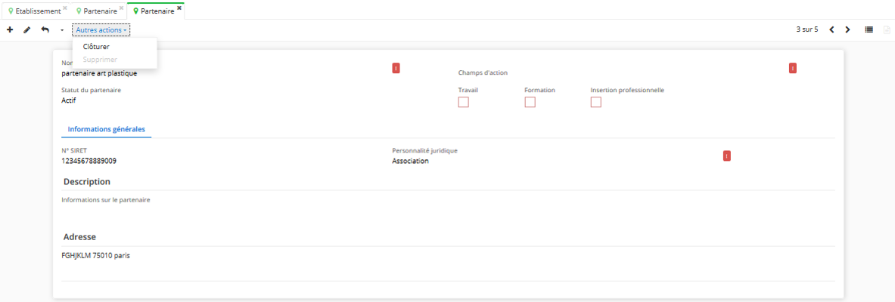
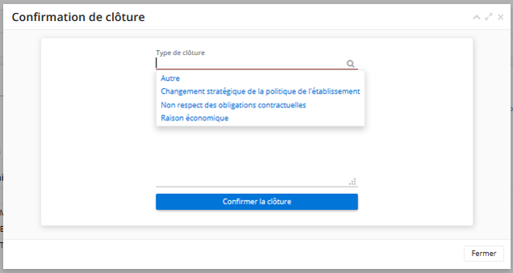
DÉMONSTRATION
Gestion des informations de la fiche « Partenaire » (1/2)
La clôture du partenaire ne doit être réalisée qu’en cas d’arrêt définitif des activités du partenaire dans tout établissement pénitentiaire (faillite, fin des contrats,…). Afin de conserver un historique des partenaires, la suppression n’est préconisée qu’en cas de création par erreur d’une fiche partenaire.
Trois actions sont immédiatement accessibles depuis le menu de la fiche partenaire :
Pour créer une nouvelle fiche partenaire ;
Pour modifier la fiche partenaire affichée ;
Pour retourner à la liste des partenaires ;
En cliquant sur le bouton « Autres actions » les actions « Clôturer » et « Supprimer » apparaissent :
L’action « Clôturer » permet de fermer la fiche partenaire. Cette clôture n’est possible que lorsque le partenaire ne dispose d’aucune relation travail ou activité encore active. Dans le cas contraire, le bouton « Clôturer » est grisé.
En cas de clôture d’un partenaire, il est nécessaire de renseigner le type de clôture parmi une liste déroulante.
Une fois la clôture confirmée, le statut du partenaire passe à « Fermé » et le bouton « Supprimer » n’est plus grisé.
L’action « Supprimer » permet de supprimer définitivement la fiche partenaire de la base de données.

Slide 48
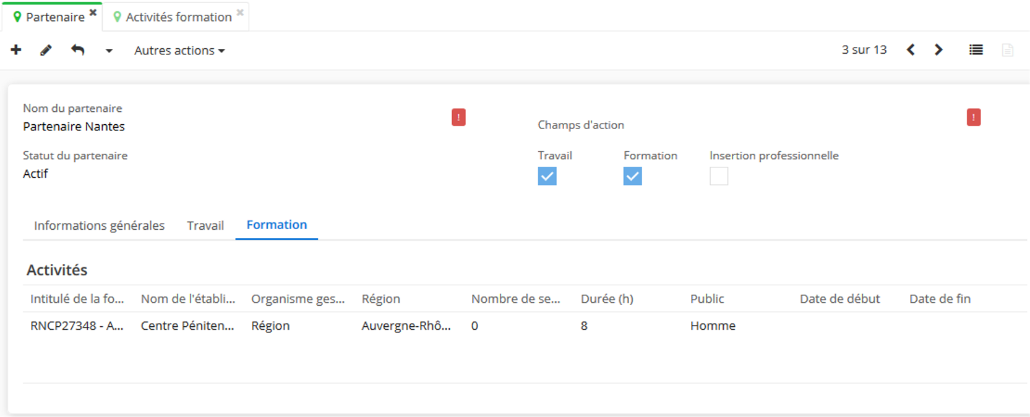
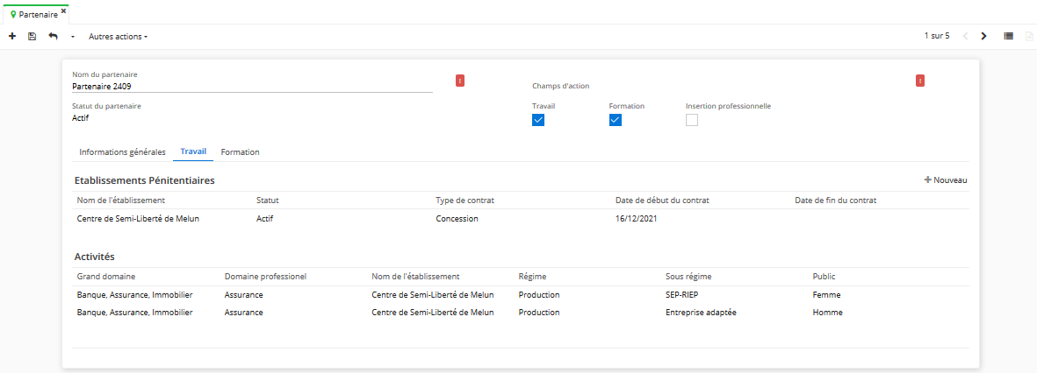
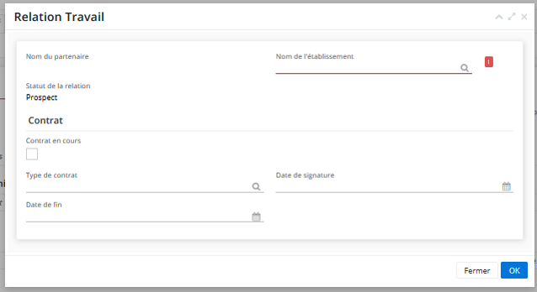
DÉMONSTRATION
Gestion des informations de la fiche « Partenaire » (2/2)
Le volet « Etablissement pénitentiaire » liste l’ensemble des établissements avec lesquels le partenaire dispose d’une relation travail, en précisant notamment son statut.
Le volet « Activités » liste l’ensemble des activités implantées par le partenaire dans les différents établissements pénitentiaires. Cette liste est alimentée par le catalogue des activités. En cliquant sur une activité, l’utilisateur accède à sa fiche détaillée
Le bouton « Nouveau » accessible uniquement en mode modification (après avoir cliqué sur l’icône ) permet de créer une nouvelle fiche « Relation de travail » avec un nouvel établissement.
Une relation travail doit être créée dès lors qu’un projet d’implantation d’une activité est en cours de réalisation.

Slide 49
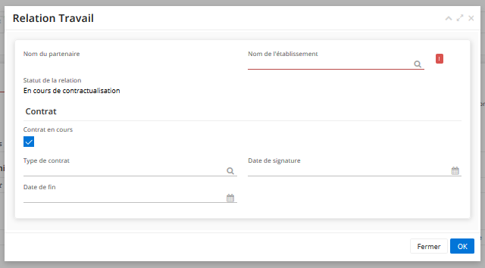
DÉMONSTRATION
Gestion de la fiche « Relation travail » sur IPRO360° (1/2)
En créant une fiche relation travail, le partenaire apparait directement dans la liste des partenaires dans la fiche du/des établissement(s) dans lequel(s) il est implanté.
Le « Nom du partenaire » s’affiche automatiquement après la création de la fiche « Partenaire »
Pour renseigner ou modifier une information, sélectionnez le champ à modifier, puis :
Sélectionnez l’information dans la liste des choix pour le champ « Nom de l’établissement» et « Type de contrat »
Enregistrer la sélection en cliquant sur
Enfin, appuyez sur dans la fiche relation travail puis enregistrer vos modification en cliquant sur l’icône
Lors de la création d’une nouvelle fiche « Relation travail », le statut de la relation affiche « Prospect » par défaut.
Une fois la case « Contrat en cours » cochée, le statut passe en « En cours de contractualisation
D’autres statuts de la relation travail sont possibles :
« Actif » lorsque la date de signature est renseignée (peu importe la date)
« À renouveler » pour signaler l’approche de la date de fin (1 mois avant) et rappeler le renouveler du contrat
« Fermé » lorsque la relation est clôturée

Slide 50
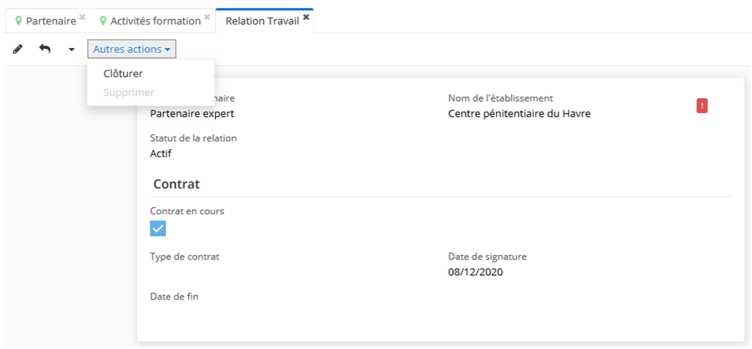
DÉMONSTRATION
Gestion de la fiche « Relation travail » sur IPRO360° (2/2)
Deux actions sont immédiatement accessibles le menu de la relation travail :
Pour modifier la relation travail affichée ;
Pour retourner à la fiche du partenaire ;
En cliquant sur le bouton « Autres actions » les actions « Clôturer » et « Supprimer » apparaissent :
L’action « Clôturer » permet de fermer la relation travail. Cette clôture n’est possible que lorsque le partenaire ne dispose d’aucune activité encore active. Dans le cas contraire, le bouton « Clôturer » est grisé.
En cas de clôture d’une relation travail, il est nécessaire de renseigner le type de clôture parmi une liste déroulante.
La clôture d’une relation travail ne doit être réalisée qu’en cas de fin définitive de la relation contractuelle entre le partenaire et l’établissement pénitentiaire. Afin de conserver un historique des relations travail, la suppression n’est préconisée qu’en cas de création par erreur d’une fiche relation travail.
Une fois la clôture confirmée, le statut de la relation travail passe à « Fermé »
et le bouton « Supprimer » n’est plus grisé.
L’action « Supprimer » permet de supprimer définitivement la relation travail. L’établissement pénitentiaire n’apparaît plus dans la liste des établissements liés au partenaire
Clôture

Slide 51
EXERCICE
Créer une fiche « Partenaire »
Exercice 1
Créer une fiche partenaire « Travail » et « Formation » avec :
Le nom du partenaire : vos initiales + les trois premières lettres de l’établissement + « partenaire test »
Le champs d’action : Travail et Formation
Le numéro SIRET : rentrer un numéro aléatoire (14 chiffres obligatoires)
La personnalité juridique : entreprise concessionnaire
L’adresse : inventer une adresse
Le code postal
La ville

Slide 52
EXERCICE
Rechercher une fiche « Partenaire »
Exercice 2
Chercher le partenaire de votre voisin le plus proche et vérifier l’adresse

Slide 53
Parcours utilisateurs
Cartographie des activités de travail
Présentation de la cartographie des activités de travail pénitentiaire et des référentiels associés→ Exercices d’application

Slide 54
DÉMONSTRATION
Présentation du référentiel ROME
Dans le but de normaliser les activités du travail pénitentiaire, l’outil IPRO360° propose un « catalogue d’activités » basé sur le Répertoire Opérationnel des Métiers et des Emplois (ROME) déjà existant, qui correspond à un inventaire des dénominations d’emplois/métiers les plus courantes.
Le ROME est réparti en quatre niveaux : grands domaine, domaine professionnel, sous-domaine et appellation métier. Ces quatre niveaux en été repris sur l’outil IPRO360° comme suit :
Les niveau 1 et 2 pour désigner la « maille activité »
Les niveau 3 et 4 pour désigner la « maille poste »
Disponible à partir d’octobre 2022
Poste 1
Sous-domaine
Activité
Bois
Grand domaine
Appellation métier
Industrie
Assemblage d’ouvrages en bois
H
Disponible à partir d’octobre 2022
Domaine professionnel
Poste 2
Production industrielle
Sous-domaine
Bois
Appellation métier
Intervention technique en ameublement et bois

Slide 55
DÉMONSTRATION
Document de travail
Version projet
Utilisation du référentiel ROME pour le service général
Pour les activités du service général, le catalogue qui sera disponible sur IPRO360° se base également sur le référentiel ROME, en limitant le nombre d’entrées saisissables afin de n’intégrer que les activités réellement exercées.
Ainsi, un travail de correspondance entre les postes du service général remontés par les établissements et les libellés listés dans le ROME, a été réalisé et les 6 grands domaines ci-dessous ont été retenus. D’autres appellations métiers sont en cours d’intégration pour proposer un catalogue complet sur IPRO360°.
Fiche activité |  | Fiche de poste
Grand domaine (ROME) | Domaine professionnel (ROME) | Sous-domaine (ROME) | Code | Appellation de métier (ROME)
Services à la personne et à la collectivité | Nettoyage et propreté industriels | Nettoyage de locaux | K2204 | Agent / Agente de nettoyage en collectivité
 |  | Blanchisserie industrielle | K2201 | Employé / Employée de blanchisserie industrielle
 | Culture et gestion documentaire | Gestion de l'information et de la documentation | K1601 | Agent / Agente de bibliothèque
Installation et Maintenance | Entretien technique | Maintenance des bâtiments et locaux | I1203 | Agent / Agente d'entretien du bâtiment
 |  |  | I1203 | Ouvrier polyvalent / Ouvrière polyvalente d'entretien des bâtiments
Transport et logistique | Magasinage, manutention des charges et déménagement | Manutention manuelle de charges | N1105 | Manutentionnaire
 |  | Magasinage et préparation de commandes | N1103 | Cantinier / Préparateur / Préparatrice de commandes
 |  |  | N1103 | Magasinier / Magasinière
Hôtellerie-Restauration, Tourisme, Loisirs et Animation | Production culinaire | Personnel de cuisine | G1602 | Cuisinier / Cuisinière de collectivité
 |  | Personnel polyvalent en restauration | G1603 | Employé / Employée de cantine
 |  | Plonge en restauration | G1605 | Plongeur / Plongeuse en restauration
 | Service | Service en restauration | G1803 | Distributeur de repas
 |  |  | G1803 | Serveur / Serveuse en restauration
Agriculture et Pêche, Espaces naturels et Espaces verts, Soins aux animaux | Espaces naturels et espaces verts | Aménagement et entretien des espaces verts | A1203 | Ouvrier / Ouvrière des espaces verts
 |  | Aménagement et entretien des espaces verts | A1203 | Aide jardinier / Aide jardinière
Commerce, Vente et Grande distribution | Commerce non alimentaire et prestations de confort | Coiffure | D1202 | Coiffeur / Coiffeuse

Slide 56
DÉMONSTRATION
Processus cible de création et gestion d’une activité travail
Cas d’usage : Une nouvelle activité est implantée dans mon établissement pénitentiaire
1
Un poste correspond à une déclinaison métier de l’activité. Il est identifié par un sous domaine et une appellation métier du référentiel ROME. Chaque poste dispose d’un nombre de places ouvertes, utilisé pour l’affectation des personnes détenues.
Recherche du partenaire dans la liste des partenaires
Etapes préalables à la création d’une activité travail
Fiche partenaire
1’
2
Création d’une fiche partenaire
Création d’une relation travail
Fiche partenaire
Fiche relation travail
3
Création d’une nouvelle activité travail
Fiche activité travail
A partir de octobre 2022
Légende
4
OCTAVE
Étape du processus de création
Création des postes rattachés à l’activité travail
Gestion des affectations / édition du contrat / paye
Fiche activité travail
Flux vers OCTAVE
Objets manipulés dans IPRO360°

Slide 57
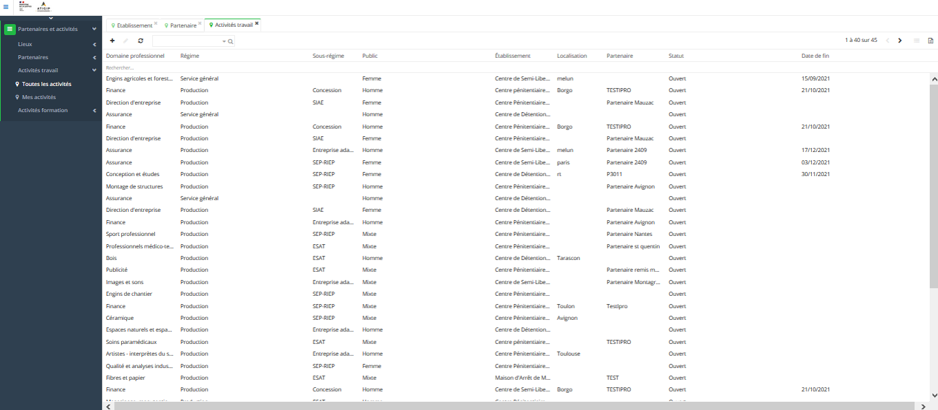
DÉMONSTRATION
Rechercher et afficher les listes d’activités de travail pénitentiaire
La barre de recherche permet de retrouver facilement l’activité recherchée en saisissant son domaine professionnel, son régime, etc… avant de cliquer sur . Pour réinitialiser le filtre, il suffit d’effacer la donnée saisie et de cliquer à nouveau sur
Recherche par colonne
La barre de recherche par colonne permet de réaliser un tri sur la base des données renseignées dans chaque colonne.
Le menu déroulant « Activités travail » est composé de deux onglets « Toutes les activités », qui affiche la liste de toutes les activités travail au niveau national et, « Mes activités », qui affiche uniquement la liste des activités travail implantées dans les établissements du ressort de l’utilisateur. L’utilisateur peut réaliser des modifications sur les activités implantées dans les établissements de son ressort.
Les activités « clôturées » ne s’affichent plus dans la liste des activités mais peuvent être retrouvées dans les archives en cliquant sur puis sur « afficher archives » et « appliquer ».
Fonction « Grouper »
En cliquant sur l’icône à droite d’un intitulé de colonne, vous pouvez trier ou grouper les activités de la liste.
Exemple : en groupant les résultats par régime, la liste s’ordonne en autant de rubriques « Production», « Service général».
Depuis la liste des activités, cliquez sur cet icône à gauche de l’écran pour créer une nouvelle fiche activité de travail pénitentiaire. Vous êtes dirigé vers un nouvel onglet "Activité travail" vierge.

Slide 58
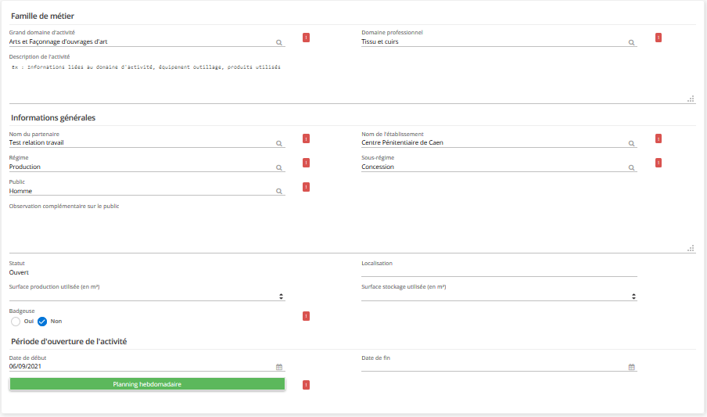
DÉMONSTRATION
Structure de la fiche « Activité de travail pénitentiaire » (1/3)
Le domaine professionnel correspond au niveau 2 du ROME. Si le grand domaine est renseigné en premier, il n’est possible de choisir qu’un domaine professionnel rattaché à celui-ci.
Le grand domaine d’activité correspond au niveau 1 du ROME. Si le domaine professionnel est renseigné en premier, le grand domaine est automatiquement renseigné.
Une activité doit obligatoirement être rattachée à un établissement pénitentiaire et à un partenaire existant. Concernant les activités de travail, elles ne peuvent être rattachées à un partenaire que s’il existe une relation travail entre ce dernier et l’établissement.
Le rattachement à un partenaire se fait uniquement pour les activités de production.
Pour les activités en gestion délégué (GD) et en partenariat public-privé (PPP), le rattachement se fait pour les activités de production et du service général.
Pour modifier une information, sélectionnez le champ à modifier, puis :
Sélectionnez l’information dans la liste des choix pour les champs « Grand domaine d’activité », « Domaine professionnel », « Nom de l’établissement », « Régime », « sous-régime » et « public »;
Saisissez l’information pour les champs libres « localisation », « surface de production » et « surface de stockage »
Depuis une fiche activité existante, vous pouvez modifier les données en cliquant sur l'icône "crayon" en haut à gauche.
Cet icône indique un champ obligatoire. La sauvegarde des modifications est conditionnée au remplissage de ces champs.
Cet icône permet de sauvegarder les modifications que vous avez apportée à la fiche activité.

Slide 59
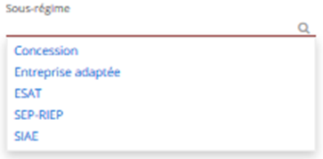
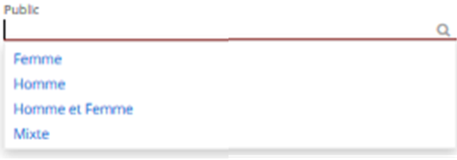
DÉMONSTRATION
Structure de la fiche « Activité de travail pénitentiaire » (2/3)
Les sous-régimes sélectionnables sont :
En choisissant le régime « service général », champs « sous-régime » n'apparaît plus.
Les régimes sélectionnables sont :
Les publics sélectionnables sont :
Depuis une fiche activité existante, vous pouvez modifier les données en cliquant sur l'icône "crayon" en haut à gauche.
Cet icône indique un champ obligatoire. La sauvegarde des modifications est conditionnée au remplissage de ces champs.
Cet icône permet de sauvegarder les modifications que vous avez apportée à la fiche activité.

Slide 60
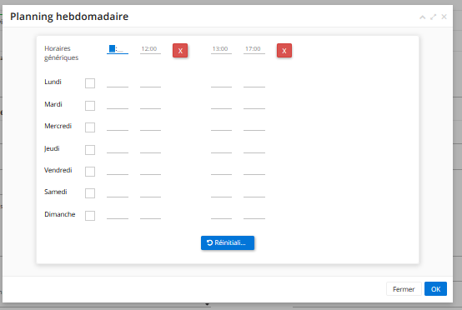
DÉMONSTRATION
Structure de la fiche « Activité de travail pénitentiaire » (3/3)
En cliquant sur la bouton « planning hebdomadaire » une alerte s’affiche automatiquement pour confirmer la sauvegarde des modifications apportées sur la fiche activité.
Pour renseigner les horaires hebdomadaire il faut cliquer sur
Si les horaires sont identiques pour plusieurs jours, vous pouvez les saisir une seule fois dans les premiers champs « horaires génériques ».
Ensuite, cochez les jours concernés : les horaires y sont dupliqués.
Si un horaire est spécifique, vous pouvez le modifier, après avoir dupliqué les horaires génériques. Exemple ci-contre : 16h le vendredi contre 16h30 les autres jours.
Le planning correspond aux horaires de l’activité et non aux horaires d’accès aux ateliers pour le partenaire, ni aux cycles de travail individuels.
Pour sauvegarder les données renseignées, il faut appuyer sur puis enregistrer vos modification en cliquant sur l’icône

Slide 61
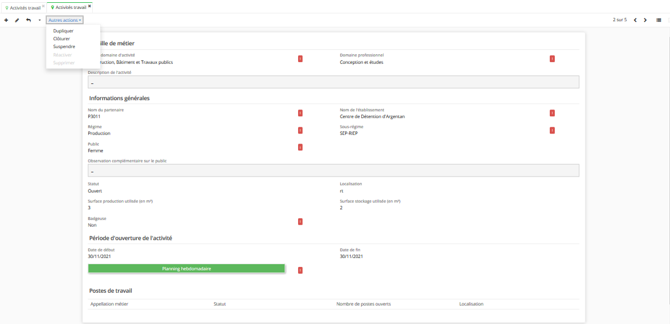
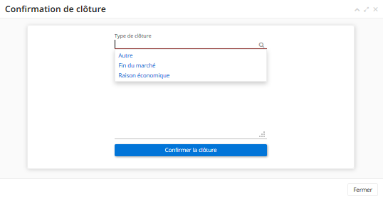
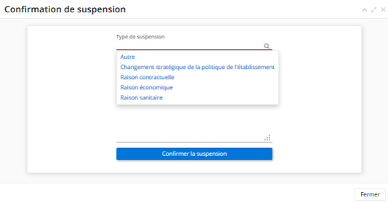
DÉMONSTRATION
Gestion de la fiche « Activité de travail » (1/2)
L’action « clôturer » permet de fermer définitivement la fiche activité. La clôture est recommandée en cas d’arrêt définitif de l’activité. Celle-ci ne s’affichera plus dans la liste des activités.
Pour valider la clôture, il est nécessaire de renseigner un type de clôture :
Une fois la clôture confirmée, le statut de l’activité passe à « Fermé ». L’activité ne s’affiche plus dans la liste des activités dès que l’utilisateur quitte la fiche. Avant de quitter la fiche, il lui est possible de la supprimer, depuis le menu « autres actions »
Afin de conserver un historique des activités, la suppression n’est préconisée qu’en cas de création par erreur d’une fiche activité.
L’action « suspendre » permet d’arrêter de manière temporaire une activité. Cette dernière pourra être réactivée par la suite. Par exemple, une activité peut être suspendue en cas d’arrêt temporaire lié à la situation sanitaire ou à une forte baisse de l’activité pour le partenaire.
Pour valider la suspension, il est nécessaire de renseigner un type de suspension :
Une fois la suspension confirmée, le statut de l’activité passe à « Suspendu ». Il est ensuite possible de réactiver l’activité ou de la supprimer, depuis le menu « autres actions »
Les activités « clôturées » qui ne s’affichent plus dans la liste du tableau de bord, peuvent être retrouvées dans les archives.
Depuis le menu « Recherche avancée », cliquez sur « afficher archives » puis « appliquer » pour afficher la liste des activités clôturées. Les activités « supprimées ne s’affichent pas dans les archives puisqu’elles sont supprimées définitivement de l’outil.

Slide 62
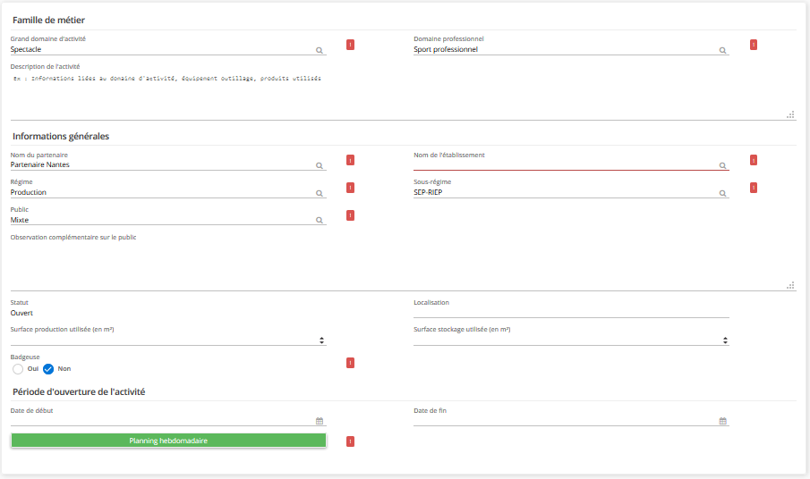
DÉMONSTRATION
Gestion de la fiche « Activité de travail » (2/2)
Afin de faciliter la saisie de nouvelles activités, l’utilisateur peut décider de dupliquer une activité travail existante.
Pour cela il doit se rendre sur la fiche activité travail concernée puis cliquer sur « autres actions » puis sur « Dupliquer »
Une nouvelle fiche activité travail s’ouvre dans un nouvel onglet. Cette fiche reprend les données de l’activité dupliquée, à l’exception de l’établissement pénitentiaire qui doit être saisi.
L’utilisateur doit sauvegarder la fiche activité afin de confirmer sa création.

Slide 63
EXERCICE
Créer et gérer une fiche « Activité de travail »
Exercice 1
Créer une activité Travail « Production » :
Renseigner le domaine professionnel (libre)
Renseigner comme horaires : 9h-12h et 13h-16h du lundi au mercredi
Exercice 2
Dupliquer l’activité Travail « Production » et en faire une activité Travail « Service Général » :
Renseigner comme domaine professionnel (libre)
Renseigner comme horaires : 6h-10h du mercredi au samedi
Exercice 3
Pour l’activité Travail « Production » :
Suspendre et réactiver l’activité
Clôturer et supprimer l’activité
Puis clôturer la relation de Travail

Slide 64
Parcours utilisateurs
Cartographie des activités de formation professionnelle
Présentation de la cartographie des activités de formation professionnelle et des référentiels associés→ Exercices d’application

Slide 65
DÉMONSTRATION
Rappel du processus de création et gestion d’une activité formation professionnelle
Cas d’usage : Une nouvelle formation est organisée dans mon établissement pénitentiaire
1
Recherche de l’organisme dans la liste des partenaires
Etapes préalables à la création d’une activité formation professionnelle
1’
Création d’une fiche partenaire
Fiche partenaire
Une session de formation correspond à une occurrence planifiée de l’activité de formation. Chaque session dispose d’un nombre de places ouvertes, utilisé pour l’inscription des personnes détenues.
Fiche partenaire
2
Création d’une nouvelle activité formation professionnelle
Fiche activité formation
3
Création des sessions de formation rattachées à l’activité
Fiche activité
A partir de octobre 2022
Légende
OCTAVE
Étape du processus de création
Gestion des inscriptions
Flux vers OCTAVE
Objets manipulés dans IPRO360°

Slide 66
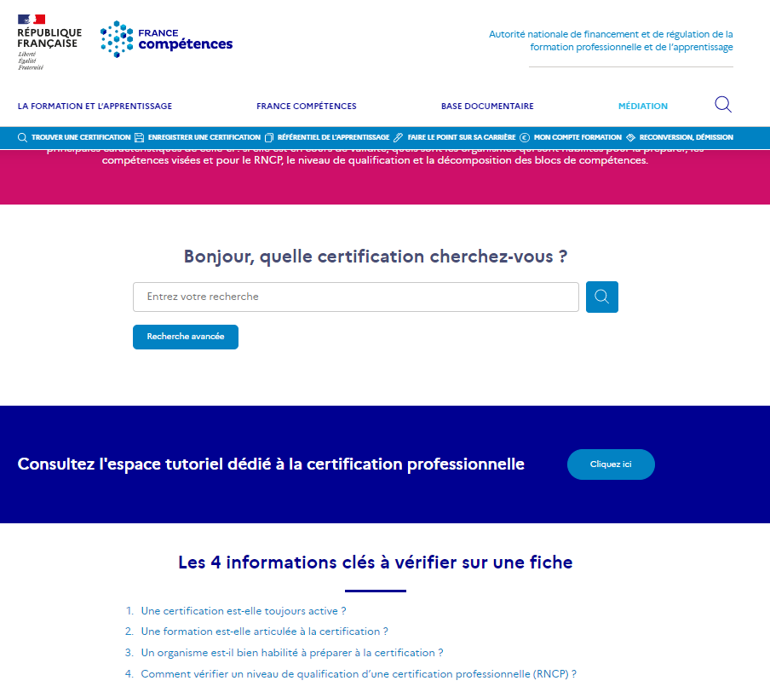
DÉMONSTRATION
Présentation des référentiels RNCP & NSF
Le catalogue IPRO360° des activités de formation professionnelle est basé sur plusieurs référentiels existants :
Le répertoire national de la certification professionnelle (RNCP) et les répertoires spécifiques (RS) permettant de lister l’ensemble des formations et des titres certifiés par la commission nationale de la certification professionnelle (CNCP).
→ Ces référentiels sont utilisés pour renseigner l’intitulé d’une formation, pour les formations certifiantes
La nomenclature des spécialités de formation (NSF), qui comporte 4 niveaux et liste les groupes de spécialités de formation
→ Ce référentiel est utilisé pour renseigner le domaine de formation associé à l’activité de formation
Le répertoire national de la certification professionnelle (RNCP) et les répertoires spécifiques sont accessibles en ligne sur le site de France compétences. Il est possible de rechercher par mot clé les certifications et de consulter leur état (active / inactive). Il est demandé de ne pas renseigner dans IPRO360° des références RNCP ou RS inactives.
Vérifier ou rechercher une certification - France compétences (francecompetences.fr)

Slide 67
DÉMONSTRATION
Rechercher et afficher les listes d’activités de formation
La barre de recherche permet de retrouver facilement l’activité recherchée en saisissant son intitulé, son public, etc… avant de cliquer sur . Pour réinitialiser le filtre, il suffit d’effacer la donnée saisie et de cliquer à nouveau sur
Recherche par colonne
La barre de recherche par colonne permet de réaliser un tri sur la base des données renseignées dans chaque colonne.
Le menu déroulant « Activités formation » est composé de deux onglets « Toutes les activités », qui affiche la liste de toutes les activités formation au niveau national et, « Mes activités », qui affiche uniquement la liste des activités formation réalisées dans les établissements du ressort de l’utilisateur. L’utilisateur peut réaliser des modifications sur les activités réalisées dans les établissements de son ressort.
Depuis la liste des activités, cliquez sur cet icône à gauche de l’écran pour créer une nouvelle fiche activité de formation. Vous êtes dirigé vers un nouvel onglet "Activité formation" vierge.
Fonction « Grouper »
En cliquant sur l’icône à droite d’un intitulé de colonne, vous pouvez trier ou grouper les activités de la liste.
Les activités de formation dont la date de fin de la dernière session planifiée est dépassée apparaissent en rouge sur la liste.
Exemple : en groupant les résultats par organisme gestionnaire la liste s’ordonne en autant de rubriques « Région», « SEP-RIEP »,…

Slide 68
DÉMONSTRATION
Structure de la fiche « activité de formation professionnelle » (1/3)
L’intitulé de la formation est un champ « libre » lorsque le « type d’actions » sélectionné est non certifiant. Lorsque l’action est certifiante, un menu déroulant avec les libellés des formations RNCP apparait.
Les actions sélectionnables sont :
Les niveaux de validation sélectionnables sont :
Les niveaux de formation sélectionnables sont :
Les organismes partenaires sélectionnables sont :
Les publics sélectionnables sont :
Cet icône indique un champ obligatoire. La sauvegarde des modifications est conditionnée au remplissage de ces champs.

Slide 69
DÉMONSTRATION
Modalités de saisie des activités de formation
Formations certifiantes (recensées dans le référentiel RNCP ou RS)
Formations non certifiantes (pas de référentiel)
Saisie du code RNCP et intitulé associé dans le champ « Intitulé de la formation » (liste déroulante)
Saisie du champ « Type d’action » (liste déroulante)
Saisie libre dans le champ « Intitulé de la formation »
Saisie à l’aide d’une liste déroulante en auto-complétion à choix unique
Le code RNCP ou l’intitulé exact de la formation doit être fourni par l’organisme de formation ou recherché sur le moteur de recherche de France compétences
X
Habilitation
X
Savoir de base
Il est demandé de renseigner des intitulés de formation qui permettront d’identifier facilement et sans ambiguïté l’objet de la formation
X
Action certifiante
X
Adaptation à l’emploi
X
Bilan (orientation)
X
Préparation à la sortie
X
Remise à niveau
Saisie du « Domaine de formation » (liste déroulante)
Remplissage automatique du champ « Domaine de formation » une fois le code RNCP saisi
X
Chantier école
X
Préqualification
Saisie à l’aide d’une liste déroulante, avec la possibilité de saisir plusieurs domaines
Il est possible de sélectionner « Aucun domaine de formation »
Cette donnée est renseignée automatiquement sur la base du code RNCP saisi
Si aucun code NSF n’est lié au code RNCP, ce champ affichera « Aucun domaine de formation »
X
Qualification
Conditionne les listes déroulantes pour les champs :
Conditionne les listes déroulantes pour les champs :
Pour le « type de validation » seules les mentions suivantes sont accessibles :
Pour le « type de validation » seules les mentions suivantes sont accessibles :
CAP | Certification de Qualification Professionnelle
Licence | Certification CléA
Habilitation | CACES
Certificat de Compétences Professionnelle | Autre
Titre Professionnel
Livret de Compétences
Attestation
Autre
Pas de validation
Pour le « niveau de formation » la mention « Sans objet » complété par défaut
Pour le « niveau de formation » l’ensemble de la liste est accessible

Slide 70
DÉMONSTRATION
Recommandations de saisie des données de formation
Afin d’assurer une cohérence dans les données saisies, un table de correspondance vous est proposée
Cette table présente les différentes combinaisons de données possibles
Type d'action | Type de validation | Niveau de la formation
Habilitation | Habilitation | Sans objet
 | Certificat d'Aptitude à la Conduite en Sécurité
 | Autre
Action certifiante | Licence | Niveau 6 - Licence, Maitrise
 | Titre professionnel | Niveau 3 – CAP ou BEP (le plus courant) Niveau 4 - BAC, BAC PRO ou BAC TECHNO (courant) Niveau 5 – DUT, BTS Niveau 6 – Licence, Maitrise
 | Certificat d'aptitude professionnelle (CAP) | Niveau 3 - CAP
 | Certificat de compétences professionnelles (CCP) | A rattacher systématiquement au niveau de la certification qui contient le CCP : Niveau 3 – CAP ou BEP (le plus courant) Niveau 4 - BAC, BAC PRO ou BAC TECHNO (courant) Niveau 5 – DUT, BTS Niveau 6 – Licence, Maitrise
 | Certificat de qualification professionnelle (CQP) | Tous les niveaux sont possibles.
 | Certification CléA | Sans objet
 | Autre | Tous les niveaux sont possibles.
Qualification | Attestation Livret de compétence Autre | Sans objet
Base-Savoir de base (Maths, français…) | Attestation Livret de compétence Autre | Sans objet
Adaptation à l'emploi
Bilan (orientation)
Préparation à la sortie
Remise à niveau
Chantier école-Mise en pratique et/ou remobilisation
Pré-qualification

Slide 71
DÉMONSTRATION
Structure de la fiche « activité de formation professionnelle » (3/3)
Le bouton « Nouveau » apparaît lorsque le type d’actions sélectionnées sont non certifiante. En cliquant dessus, la fenêtre ci-dessous apparait.
Vous pouvez accéder à la liste des « code NSF » et des « libellé du domaine » en cliquant sur l’icône
En sélectionnant directement un libellé du domaine, le code NSF correspondant d’affiche automatiquement.
Pour renseigner les dates de début et de fin des formations, il faut cliquer sur le bouton « nouveau ». Une fenêtre « session formation » s’affiche, avec notamment le nombre de places disponibles ainsi que la période d’ouverture de la session.
Plusieurs sessions peuvent être ajoutées à une seule fiche de formation, en fonction des périodes d’ouverture et des disponibilités de chacune.

Slide 72
DÉMONSTRATION
Gestion de la fiche « activité de formation » (1/2)
L’action « clôturer » permet de fermer définitivement la fiche activité. La clôture est recommandée en cas d’arrêt définitif de l’activité. Celle-ci ne s’affichera plus dans la liste des activités.
Pour valider la clôture, il est nécessaire de renseigner un type de clôture :
Une fois la clôture confirmée, le statut de l’activité passe à « Fermé ». Il est ensuite possible de supprimer l’activité.
Si une session de formation était rattachée à l’activité, celle-ci est automatiquement clôturée lors de la clôture de l’activité et supprimée lors de la suppression de l’activité.
Afin de conserver un historique des activités, la suppression n’est préconisée qu’en cas de création par erreur d’une fiche activité.
Les activités « clôturées » qui ne s’affichent plus dans la liste du tableau de bord, peuvent être retrouvées dans les archives.
Depuis le menu « Recherche avancée », cliquez sur « afficher archives » puis « appliquer » pour afficher la liste des activités clôturées. Les activités « supprimées ne s’affichent pas dans les archives puisqu’elles sont supprimées définitivement de l’outil.
Les actions « suspendre » et « réactiver » ne sont pas possibles pour une fiche activité formation.

Slide 73
DÉMONSTRATION
Gestion de la fiche « activité de formation » (2/2)
Afin de faciliter la saisie de nouvelles activités, l’utilisateur peut décider de dupliquer une activité formation existante.
Pour cela il doit se rendre sur la fiche activité formation concernée puis cliquer sur « autres actions » puis sur « Dupliquer »
Une nouvelle fiche activité formation s’ouvre dans un nouvel onglet. Cette fiche reprend les données de l’activité dupliquée, à l’exception de l’établissement pénitentiaire qui doit être saisi.
L’utilisateur doit sauvegarder la fiche activité afin de confirmer sa création.

Slide 74
DÉMONSTRATION
Structure de la fiche « session de formation » (1/2)
Cet icône indique un champ obligatoire. La sauvegarde des modifications est conditionnée au remplissage de ces champs.
Pour sauvegarder les données renseignées, il faut appuyer sur puis enregistrer vos modifications en cliquant sur l’icône
Pour créer une nouvelle session ou en modifier une existante, il faut ouvrir la fiche formation en mode « modification » en cliquant sur l’icône .
Au niveau du volet « session », le bouton « nouveau » s’affiche dans un premier temps pour pouvoir créer une nouvelle session.
En sélectionnant une session existante, le bouton « modifier » s’affiche pour permettre d’opérer des modifications sur les données renseignées.
A la création d’une nouvelle session formation son statut par défaut est « ouvert »
La ligne de la session s’affiche en rouge lorsque la date de fin de la session est dépassée.

Slide 75
DÉMONSTRATION
Structure de la fiche « session de formation » (2/2)
En cliquant sur la bouton « planning de formation » une alerte s’affiche automatiquement pour confirmer la sauvegarde des modifications.
Pour renseigner les horaires hebdomadaire il faut cliquer sur
Depuis une fiche session existante, vous pouvez modifier les données en cliquant sur l'icône "crayon" en haut à gauche.
Pour sauvegarder les données renseignées, il faut appuyer sur puis enregistrer vos modification en cliquant sur l’icône

Slide 76
DÉMONSTRATION
Gestion de la fiche « session de formation »
L’action « suspendre » permet d’arrêter de manière temporaire une session de formation. Cette dernière pourra être réactivée par la suite. Par exemple, une session peut être suspendue en cas d’arrêt temporaire lié à la situation sanitaire.
Pour valider la suspension, il est nécessaire de renseigner un type de suspension :
Une fois la suspension confirmée, le statut de la session passe à « Suspendu ». Il est ensuite possible de réactiver la session ou de la supprimer, depuis le menu « autres actions »
L’action « clôturer » permet de fermer définitivement la session de formation. La clôture est recommandée en cas d’arrêt définitif de la session.
Pour valider la clôture, il est nécessaire de renseigner un type de clôture :
Une fois la clôture confirmée, le statut de la session passe à « Fermé ». L’utilisateur peut alors supprimer la session.
Afin de conserver un historique des sessions, la suppression n’est préconisée qu’en cas de création par erreur d’une session.
L’utilisateur peut dupliquer une session de formation. Une nouvelle session s’ouvre dans un nouvel onglet et reprend les données de la session dupliquée.
L’utilisateur doit sauvegarder la session afin de confirmer sa création.

Slide 77
EXERCICE
Créer et gérer une fiche « Activité de formation »
Exercice 1
Créer deux fiches activité formation :
Une action certifiante
Une action « Savoir de base »
Exercice 2
Pour la fiche formation action certifiante :
Créer une session et préciser les horaires de la session
Suspendre et réactiver la session
Clôturer et supprimer la fiche formation

Slide 78
DÉMONSTRATION
Accès à la cartographie des activités depuis la page d’accueil
Prénom NOM
Cette page d’accueil sera progressivement complétée par les modules cibles d’IPRO360° : gestion des activités d’insertion professionnelle, prospection etc.
Accès à IPRO 360° permettant de consulter et modifier les fiches établissement apparaissant sur la cartographie des lieux, et de gérer les fiches partenaires, relation travail, et activités de travail et de formation professionnelle apparaissant sur la cartographie des activités.
Accès à la cartographie des activités de travail pénitentiaire et de formation professionnelle en consultation uniquement (cartographie accessible aux utilisateurs disposant d’un identifiant)
Accès à la cartographie des lieux en consultation uniquement (cartographie accessible au grand public)

Slide 79
DÉMONSTRATION
Naviguer dans la cartographie des d’activités sur IPRO 360°
La navigation ainsi que les modalités d’utilisation des différents filtres et barres de recherche sont similaires à la cartographie des lieux d’activités. Pour davantage d’informations, merci de vous référer à la section dédiée à la cartographie des lieux d’activités.
Cette cartographie sera, à terme, complétée par les activités de l’insertion professionnelle.
La cartographie des activités permet de visualiser les activités de travail pénitentiaire et celles de la formation professionnelle.
Pour afficher des filtres supplémentaires, adaptés au type d’activité recherché, il faut utiliser le filtre « Type d’activité »
La barre de recherche d’une activité permet d’afficher les établissements dans lesquels l’activité recherchée est implantée. Pour l’utiliser, il suffit de renseigner tout ou partie soit, du grand domaine ou du domaine professionnel (activité travail), ou alors de l’intitulé de formation (activité formation). Après saisie, cliquez sur / pour activer le filtrage.
Dans le volet gauche apparaissent les établissements visibles sur la cartographie.
Au clic sur le pictogramme d’un établissement, celui-ci apparaît au centre et en vert dans cette liste.
Au survol d’un établissement dans cette liste, celui-ci est mis en évidence en vert et son pictogramme est grossi sur la cartographie.
79

Slide 80
DÉMONSTRATION
Effectuer une recherche dans la cartographie des activités – filtres spécifiques au travail
Domaine d’activité
Sous-régime
Filtres applicables sur les activités travail implantées dans les établissements pénitentiaires. Dès lors qu’un établissement pénitentiaire dispose d’une activité répondant aux critères saisis, il s’affiche sur la cartographie.
Régime
Statut
Filtre applicable sur le mode de gestion de l’établissement.
Après avoir sélectionné un ou plusieurs critères de filtrage, cliquez sur pour appliquer le filtrage à la cartographie.
Le bouton permet de nettoyer les filtres ou les recherches déjà effectuées. Il faut l’utiliser pour toute nouvelle recherche.
Mode de gestion

Slide 81
DÉMONSTRATION
Effectuer une recherche dans la cartographie des activités – filtres spécifiques à la formation
Type d’action
Type de validation
Filtres applicables sur les activités formation implantées dans les établissements pénitentiaires. Dès lors qu’un établissement pénitentiaire dispose d’une activité répondant aux critères saisis, il s’affiche sur la cartographie.
Public cible
Rémunération
Après avoir sélectionné un ou plusieurs critères de filtrage, cliquez sur pour appliquer le filtrage à la cartographie.
Le bouton permet de nettoyer les filtres ou les recherches déjà effectuées. Il faut l’utiliser pour toute nouvelle recherche.
Statut

Slide 82
DÉMONSTRATION
Accéder à une fiche établissement de la cartographie des activités
Après une recherche ou une simple navigation, cliquez sur l’établissement dans la liste de gauche pour accéder à la fiche détaillée contenant l’ensemble des informations relatives aux activités travail et formation professionnelle implantées dans l’établissement.
La fiche établissement s’ouvre au format PDF dans un nouvel onglet.
Vous pouvez la consulter et / ou la télécharger.

Slide 83
EXERCICE
Effectuer une recherche dans la cartographie des activités – Filtres spécifiques à la formation
Retrouver les activités de travail pénitentiaire en utilisant les filtres :
Exercice 1
Appliquer un filtre permettant de retrouver l’une des deux formations que vous venez de créer

Slide 84
Et après ?
Présentation des prochains déploiements et du support fonctionnel de l’outil IPRO360°

Slide 85
Prochaines étapes de déploiement
2022
2023
Espace partenaire
Cartographie des activités de travail pénitentiaire « maille postes »
Dossier professionnel PPSMJ
Outil de prospection
Présentation :
Espace de connexion, indépendant de l’intranet du ministère de la justice, dédié aux partenaires (dont les gestionnaires délégués) et donnant accès à certaines fonctionnalités et données de IPRO360°.
Fonctionnalité :
Gérer la relation contractuelle avec l’administration pénitentiaire
Consulter et piloter les activités implantées en détention (génération de statistiques et d’indicateurs, …)
Proposer, gérer et suspendre les activités implantées en détention
Se renseigner sur les autres activités de travail et de formation professionnelle implantées en détention via l’accès à la cartographie des activités
Verser des documents professionnels sur la PPSMJ dans son dossier individuel
Utilisateurs :
Entreprises (concessionnaire et gestionnaires délégués)
Organismes de formation professionnelle
Partenaires de l’insertion professionnelle
Présentation :
Evolution complémentaire de la « mailles activités » qui permet de renseigner les catégories de métiers et nombres de postes disponibles par domaine d’activité.
Les informations renseignées dans cette fiche permettront d’alimenter directement Octave, l’outil de paie et de gestion RH de la DAP.
Fonctionnalité :
Gérer le nombre de poste disponible dans une activité de travail via la fiche « postes de travail »
Renseigner le nombre de postes disponibles pour une activité de travail pénitentiaire
Gérer et suspendre des postes de travail
Utilisateurs :
Référents locaux du travail pénitentiaire
Officier ATF
Chef d’ateliers SEP
Responsables interrégionaux de l’insertion professionnelle (R2IP)
Présentation :
Dossier dédié à la PPSMJ en milieu fermé et ouvert pour le suivi de son parcours de réinsertion professionnelle .
Fonctionnalité :
Consultation et alimentation d’un dossier professionnel contenant : bilan de compétences, bilan scolaire, bilan SPIP, actes d’engagements , fiches de postes , formations et certifications , CV, etc.
Utilisateurs :
Référents locaux tu travail et de la formation professionnelle
Conseiller et directeur pénitentiaire d'insertion et probation
Personnels éducatif PJJ pour mineurs détenus
Partenaires de l’insertion professionnelle
Partenaires du travail et de la formation professionnelle
PPMSJ (via l’espace PPSMJ)
Présentation :
IPRO 360° constituera un outil numérique au service des missions de prospection et de développement partenarial sur les champs du travail pénitentiaire, de la formation pro. et de l’insertion pro.
Fonctionnalité :
Outil de gestion des pistes de prospection– type CRM
Accès à des supports de communication
Corpus documentaire et parcours de formation
Outil de veille automatisée
Utilisateurs :
Responsables interrégionaux de l’insertion professionnelle (R2IP)
Référents locaux du travail pénitentiaire et de la formation professionnelle
Responsables commerciaux du SEP
Conseiller et directeur pénitentiaire d'insertion et probation
Agence du travail d’intérêt général et de l’insertion professionnelle

Slide 86
Présentation du support technique et fonctionnel
Pour faciliter la prise en main de l’outil et son appropriation par les utilisateurs référents du travail et de la formation professionnelle en établissement, un support technique et fonctionnel a été mis en place. Il est constitué de plusieurs niveaux permettant de répondre aux différentes sollicitations exprimées par les utilisateurs.
Ce support est assuré par l’Assistance Support Nationale (ASN) et correspond à la chaîne support utilisateur générique mise en place pour les supports des outils de la direction de l’administration pénitentiaire.
Ouverture de l’incident
Traitement de l’incident
Résolution et clôture
Survenue de l’incident utilisateur (Niv. Local)
Sollicitation de la chaine support et qualification de l’incident (niv. régional)
Traitement (niv. régional)
Traitement (niv. central)
Réponse à l’utilisateur
Clôture
ESCALADE
CLSI
Appelle l’UAS de sa région pour signaler le problème
OU
qualifie le problème et créé un ticket TID
Agent UAS
Qualifie l’incident et créer un ticket TID
ET/OU
Ventile le ticket TID
Agent UF
Traite les incidents et problèmes fonctionnels et demande d’habilitation
Équipes projet IPRO360
Traite le ticket
Agent CSN
Traite le ticket fonctionnel
Agent UAS / CLSI
Informent l’utilisateur de la réponse
Agent UAS / CLSI
Clôture le ticket
ACTIVITÉS
g
Utilisateur/R2IP
Rencontre un problème
ET
le signale au CLSI
Equipe ASN Vérifie et valide le format du ticket
Utilisateur
Réceptionne la réponse à l’incident
En cas de ticket complexe, l’UAS transmet le ticket à l’ASN
86

Slide 87
Je n'ai pas l'habilitation nécessaire pour saisir certaines données, que puis-je faire ?
Chaque profil possède des droits de modification différents, comme explicités dans le tableau ci-dessous. Dans le cas où vous n’arrivez pas à réaliser des actions que votre profil devrait être en capacité de réaliser, veuillez contacter votre CLSI ou votre DSI. Néanmoins, toute nouvelle création de compte devra être validée par le chef d’établissement, puis la demande sera transmise par le CLSI.
Fiche établissement
Fiche partenaire
Relation travail
Fiche activité travail
Fiche activité formation
Fiche session de formation
Légende
Accès « modification » disponible
Profil « RLT »
EP
Accès « modification » indisponible
Profil « RLFP »
EP
Profil « SEP »
Un cumul des profils RLT et RLFP sera mis en place pour les agents intervenant sur les deux périmètres.
EP
Profil « OATF»
EP
Profil « R2IP »
DISP
Retour au sommaire

Slide 88
Ressources mises à disposition pour les nouveaux utilisateurs
Formation applicative et mode opératoire
Foire aux questions et support utilisateur
Une formation applicative pour faciliter la prise en main de l’outil et permettre la manipulation des différentes fonctionnalités avec un accès « consultation » et « modification »
Un support de formation faisant office d’un guide utilisateur, et reprenant l’ensemble des étapes à suivre pour naviguer dans les cartographies des lieux et des activités et pour gérer les informations disponibles sur IPRO360° via le module de gestion de données.
Un espace de partage de documents via la l’intranet de l’ATIGIP, dédié aux utilisateurs (RLT/RLFP/OATF) formés en amont de l’ouverture des accès à IPRO360°.
Une foire à questions traitant des principales interrogations sur l’utilisation de l’outils et de ses différentes fonctionnalités. Ce document sera alimenté par de nouvelles demandes en fonction des retours utilisateurs.
Un support utilisateur représenté par le CLSI et le DSI pour les demandes techniques et par le R2IP pour les demandes métiers.
88

Slide 89
RESTONS EN CONTACT
Matthieu PHILIPPE
Chef de projet IPRO360°,
Agence du travail d’intérêt général et de l’insertion professionnelle
matthieu.philippe@justice.gouv.fr
T. 01 70 22 90 86
Gilles PIETRI
Responsable des programmes SI
Agence du travail d’intérêt général et de l’insertion professionnelle
gilles.pietri@justice.gouv.fr
T. 01 70 22 75 20
Maxime FAURE
AMOA projet IPRO360°
Bearing Point
maxime.faure@bearingpoint.com / maxime.faure@externes.justice.gouv.fr
Iman EL BEKKALI
AMOA projet IPRO360°
Bearing Point
iman.elbekkali@bearingpoint.com / iman.el-bekkali@externes.justice.gouv.fr

Slide 90
ANNEXE
Compléments sur les référentiels ROME et NSF

Slide 91
DÉMONSTRATION
Présentation du référentiel ROME (1/3)
GRANDS DOMAINES
DOMAINES PROFESSIONNELS
SOUS-DOMAINES / Appellations de métiers
Agriculture et Pêche, Espaces naturels et Espaces verts, Soins aux animaux
A
Arts plastique
Arts et Façonnage d’ouvrages d’art
Céramique
B
Décoration
Banque, Assurance, Immobilier
C
Fibres et papier
Commerce, Vente et Grande distribution
Instruments de musique
D
Métal, verre, bijouterie et horlogerie
Communication, Média et Multimédia
E
Taxidermie
Réalisation de vêtements sur mesure ou en petite série
Couturier / Couturière
Ouvrier tailleur / Ouvrière tailleuse
Construction, Bâtiment et Travaux publics
Tissu et cuirs
F
Hôtellerie-Restauration, Tourisme, Loisirs et Animation
G

Slide 92
DÉMONSTRATION
Présentation du référentiel ROME (2/3)
GRANDS DOMAINES
DOMAINES PROFESSIONNELS
SOUS-DOMAINES / Appellations de métiers
Industrie
Agriculture et Pêche, Espaces naturels et Espaces verts, Soins aux animaux
A
A
Arts et Façonnage d’ouvrages d’art
B
Accueil et promotion touristique
Banque, Assurance, Immobilier
C
Animation d’activités de loisirs
Commerce, Vente et Grande distribution
Conception, commercialisation et vente de produits touristiques
D
Gestion et direction
Communication, Média et Multimédia
E
Personnelle d’étage en hôtellerie
Personnel de cuisine
Cuisinier / Cuisinière de collectivité
Pâtissier / Pâtissière de restaurant
Construction, Bâtiment et Travaux publics
Production culinaire
F
Accueil en hôtellerie
Hôtellerie-Restauration, Tourisme, Loisirs et Animation
G
Service

Slide 93
DÉMONSTRATION
Présentation du référentiel ROME (3/3)
GRANDS DOMAINES
DOMAINES PROFESSIONNELS
SOUS-DOMAINES / Appellations de métiers
Accompagnement de la personne
Industrie
H
Action sociale, socio-éducative et socio-culturelle
Aide à la vie quotidienne
Installation et Maintenance
I
Conception et mise en œuvre des politiques publiques
Contrôle public
Gestion de l'information et de la documentation
Bibliothécaire
Santé
J
Culture et gestion documentaire
Défense, sécurité publique et secours
Service à la personne et à la collectivité
K
Développement territorial et emploi
Droit
Spectacle
L
Formation initiale et continue
Nettoyage de locaux
Nettoyeur / Nettoyeuse de locaux
Agent / Agente d'entretien de bureaux
Nettoyage et propreté industriel
Support à l’entreprise
M
Propreté et environnement urbain
Recherche
Transport et Logistique
N
Accueil et promotion touristique
Accueil et promotion touristique

Slide 94
DÉMONSTRATION
Présentation de la nomenclature des spécialités de formation (NSF) (1/2)
Domaines disciplinaires
Domaines technico-professionnels de la production
Domaines technico-professionnels des services
Domaines du développement personnel
1
2
3
4
Formations générales
Spécialités pluri-technologiques de production
Spécialités plurivalentes des services
Capacités individuelles et sociales
Mathématiques et sciences
Agriculture, pêche, forêt et espaces verts
Échanges et gestion
Activités quotidiennes et de loisirs
Sciences humaines et droit
Transformations
Communication et information
Lettres et arts
Génie civil, construction et bois
Services aux personnes
Matériaux souples
Services à la collectivité
Mécaniques, électricité, électronique

Slide 95
DÉMONSTRATION
Présentation de la nomenclature des spécialités de formation (NSF) (2/2)
Domaines technico-professionnels de la production
Spécialités pluri-technologiques des transformations
Domaines technico-professionnels des services
Spécialités plurivalentes des services à la collectivité
2
3
Spécialités pluri-technologiques de production
Agro-alimentaire, alimentation, cuisine
Spécialités plurivalentes des services
Aménagement du territoire, urbanisme
Agriculture, pêche, forêt et espaces verts
Transformations chimiques et apparentées (y compris industrie pharmaceutique)
Échanges et gestion
Développement et protection du patrimoine culturel
Métallurgie (y compris sidérurgie, fonderie, non ferreux...)
Nettoyage, assainissement, protection de l'environnement
Transformations
Communication et information
Matériaux de construction, verre, céramique
Sécurité des biens et des personnes, police, surveillance
Génie civil, construction et bois
Services aux personnes
Plasturgie, matériaux composites
Application des droits et statuts des personnes
Matériaux souples
Papier, carton
Services à la collectivité
Spécialités militaires
Mécaniques, électricité, électronique
Énergie, génie climatique

